Slide 1
Городоцька сільська рада Рівненського району Рівненської області
ЗВІТ
сільського голови Сергія ПОЛІЩУКА
про роботу виконавчих органів
сільської ради за 2024 рік
с. Городок – 2025 рік

Slide 2
Діяльність Ради у 2024 році
Проведено 14 сесійних засідань Городоцької сільської ради
Прийнято 368 рішень з питань соціально-економічного розвитку громади
Проведено 27 засідань постійних комісій, на яких розглянуто 399 питань, з яких 368 винесено на розгляд сесії
Прийнято 10 місцевих цільових програм та внесені зміни і доповнення до 11 програм, які були затверджені у 2021-2024 роках
На території ради реалізовуються 29 цільових програм

Slide 3
Діяльність виконавчого комітету
Проведено 13 засідань виконавчого комітету, на яких прийнято
300 рішень
Заслухано звіти керівників виконавчих органів сільської ради про стан виконання делегованих повноважень
Заслухано звіти директора КНП «Центр ПМСД «Медичний простір» Городоцької сільської ради, поліцейських офіцерів громади
Розглянуто понад 599 заяв про надання одноразової грошової допомоги жителям громади та виділено– 3,5 млн.грн.
Розглянуто 44 заяви від військовослужбовців, які мобілізовані на військову службу та виділено – 220 тис.грн.
До Дня Захисника та Захисниць України 511 осіб отримали по
2 тис. грн., на загальну суму – 1 022 000 тис.грн.

Slide 4
Робота адміністративної комісії при виконавчому комітеті сільської ради
Проведено 16 засідань адміністративної комісії при виконавчому комітеті Городоцької сільської ради
На засіданнях Комісії розглянуто 33 протоколів про вчинення адміністративних правопорушень:
24 щодо порушення вимог статті 152 КУпАП (порушення державних стандартів, норм і правил у сфері благоустрою населених пунктів, правил благоустрою територій населених пунктів);
5 щодо порушення вимог частини 2 статті 156 КУпАП (порушення працівником підприємства (організації) торгівлі або громадського харчування правил торгівлі пивом (крім безалкогольного), алкогольними, слабоалкогольними напоями і тютюновими виробами);
2 щодо порушення вимог частини 1 статті 154 КУпАП (порушення правил тримання собак і котів;
2 щодо порушення вимог статті 183 КУпАП (завідомо неправдивий виклик спеціальних служб)
На порушників накладено адміністративні стягнення у вигляді штрафу
на загальну суму – 18 360 тис.грн.

Slide 5
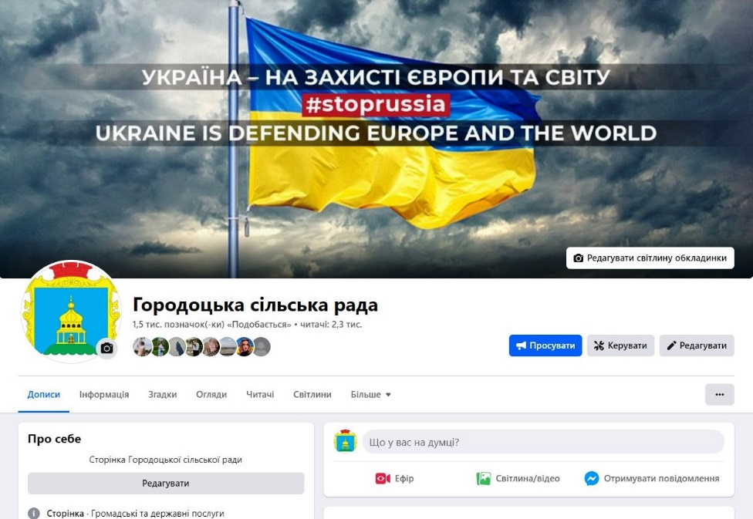
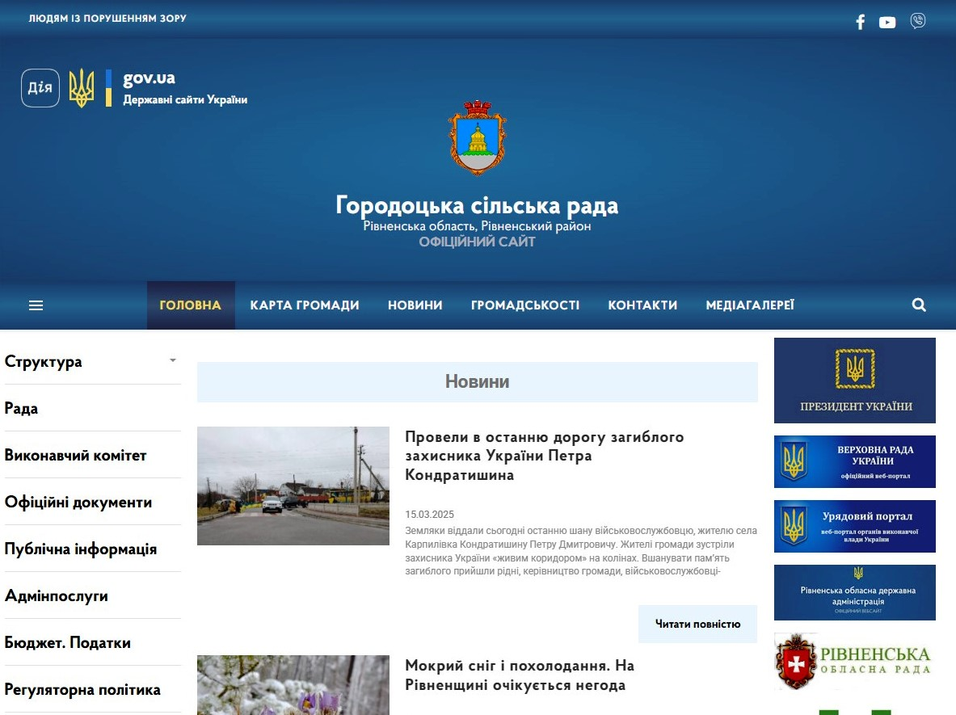
Комунікація з громадою
Для забезпечення гласності та відкритості у роботі Городоцької сільської ради діє
офіційний вебсайт:
https://gorodok-gromada.gov.ua
Діє офіційна сторінка у соціальній мережі «Facebook»
Діє офіційна вайбер-група «Городоцька ТГ НОВИНИ»

Slide 6
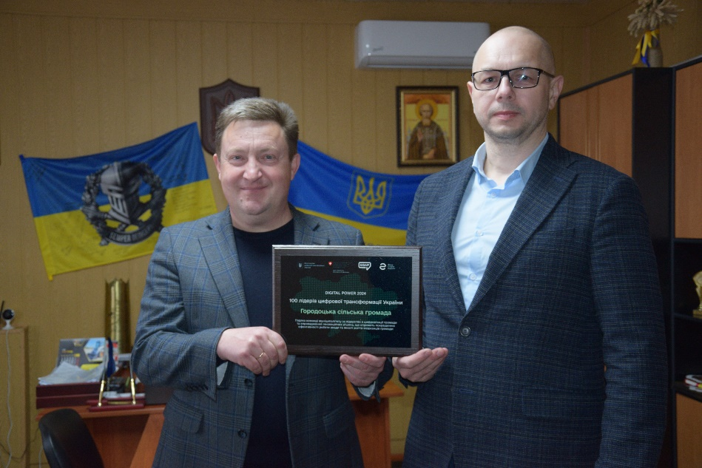
Городоцька територіальна громада увійшла до Топ-100 громад України за індексом цифрової трансформації

Slide 7
Цивільний захист. Мобілізаційна та оборонна робота
Проведено 6 засідань Комісії з питань техногенно-екологічної безпеки та надзвичайних ситуацій Городоцької сільської ради та розглянуто 13 питань
Забезпечено участь слухачів Городоцької сільської ради у навчально-методичному центрі цивільного захисту та безпеки життєдіяльності області
Третьому Державному пожежно-рятувальному загону Головного управління ДСНС України у Рівненській області виділено кошти у сумі 150 тис.грн.
Сільською радою забезпечено реалізацію заходів з мобілізаційної підготовки та виконання завдань з підготовки територіальної оборони

Slide 8
Адміністративні послуги

Slide 9
Регуляторна політика
На виконання статті 27 Закону України «Про місцеве самоврядування в Україні» та відповідно до Закону України «Про засади державної регуляторної політики у сфері господарської діяльності» у 2024 році Городоцькою сільською радою прийнято три регуляторні акти:
Рішенням сільської ради від 26 червня 2024 року № 1664 внесено зміни до рішення сільської ради від 29 червня 2023 року №1264 «Про встановлення місцевих податків і зборів на території Городоцької сільської ради», відповідно до зазначеного регуляторного акту на території громади змінено місцеві податки і збори на 2024 рік;
Рішенням сільської ради від 11 липня 2024 року № 1764 внесено зміни до рішення сільської ради від 29 червня № 1264 «Про встановлення місцевих податків і зборів на території Городоцької сільської ради», відповідно до якого було зменшено земельний податок для громадян;
Рішенням сільської ради від 20 грудня 2024 року №1868 внесено зміни до рішення сільської ради від 29 червня № 1264 «Про встановлення місцевих податків і зборів на території Городоцької сільської ради», відповідно до якого було встановлено місцеві податки і збори на 2024-2025 роки.
Рішенням сільської ради від 11 листопада 2024 року №1843 затверджено
План діяльності з підготовки проєктів регуляторних актів Городоцької сільської ради на 2025 рік

Slide 10
Структура власних доходів загального фонду бюджету Городоцької сільської територіальної громади за 2024 рік

Slide 11
Структура доходів до спеціального фонду бюджету Городоцької сільської територіальної громади за 2024 рік

Slide 12
Динаміка надходжень до бюджету Городоцької сільської територіальної громади по власних доходах загального фонду за 2021-2024 роки

Slide 13
Структура видатків бюджету Городоцької сільської територіальної громади за 2024 рік

Slide 14
У 2024 році у населених пунктах громади проведено капітальні та поточні ремонти доріг
На проведення поточних та капітальних ремонтів місцевих доріг з бюджету громади було використано понад 28 млн грн.
с. Бронники, по вулицях: Нова та Покровська
с. Рогачів вулиця Калинова
с. Обарів по вулицях: Ринкова, Озерна, Івана Франка, Грушевського, Провулок сьомий
с. Городок вулиці: Сонячна, Лесі Українки, Пересопницька, Рівненська, Коротка
с. Ставки по вулицях: Свято-Михайлівська, Обарівська, Шевченка

Slide 15
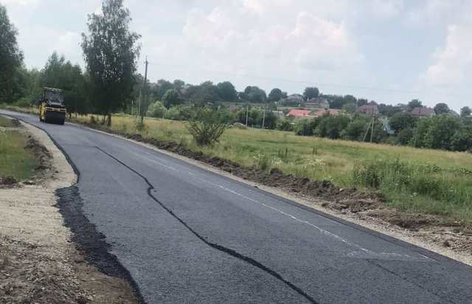
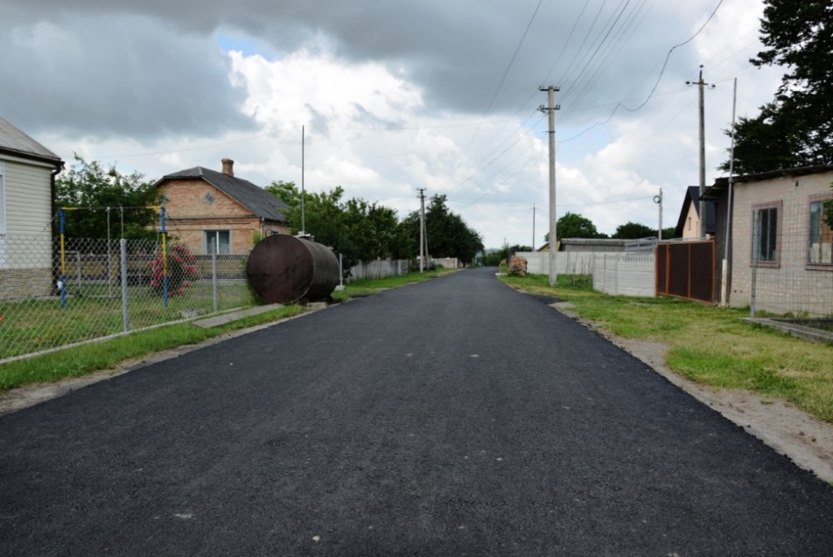
У 2024 році проведено капітальні та поточні ремонти доріг у населених пунктах громади
с.Ставки
с.Обарів
с.Городок

Slide 16
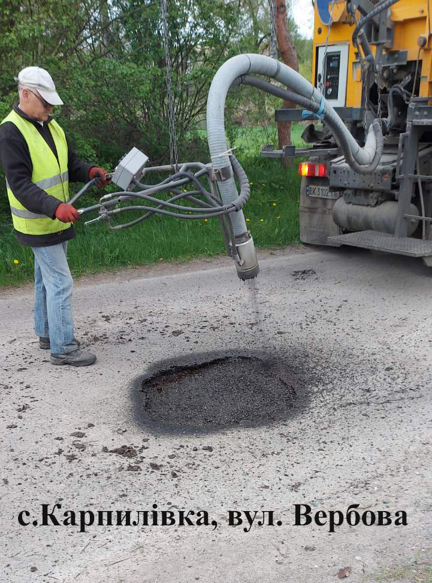
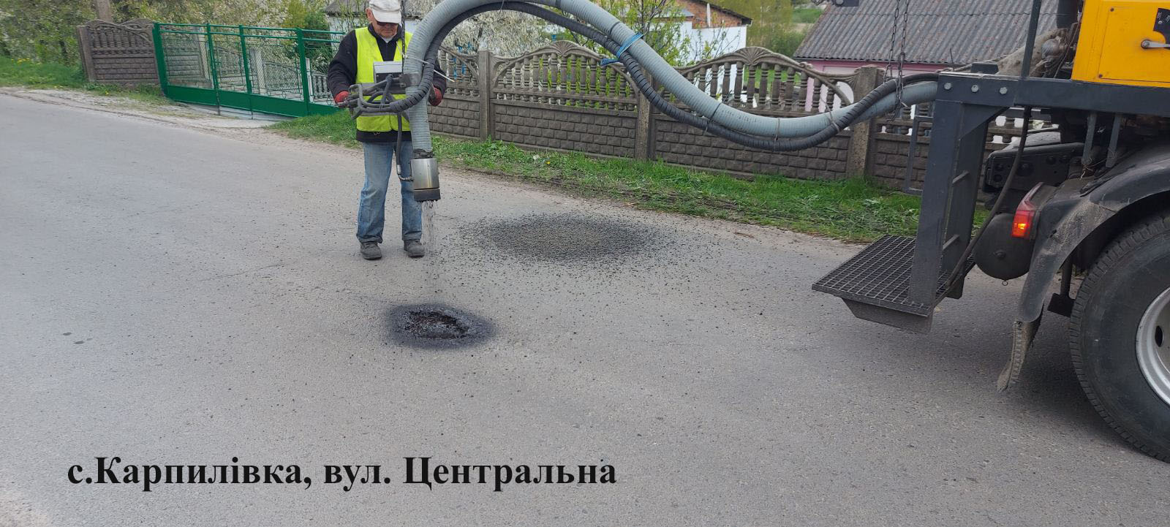
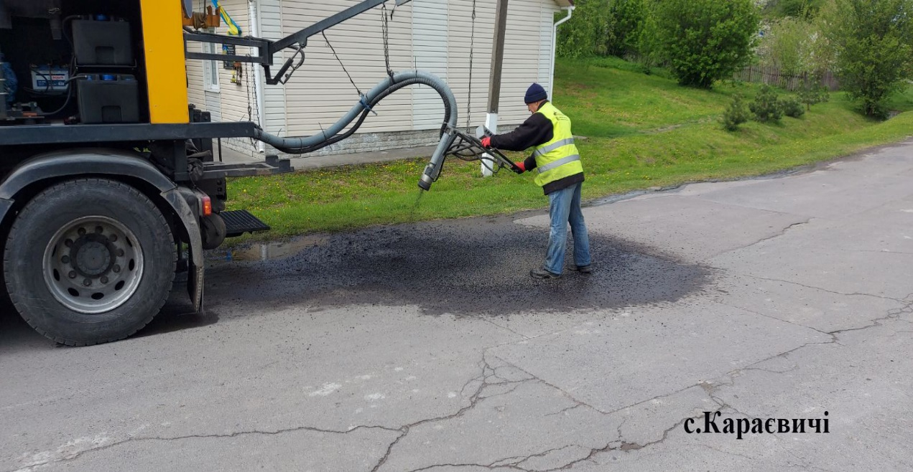
У 2024 році проведено капітальні та поточні ремонти доріг у населених пунктах громади

Slide 17
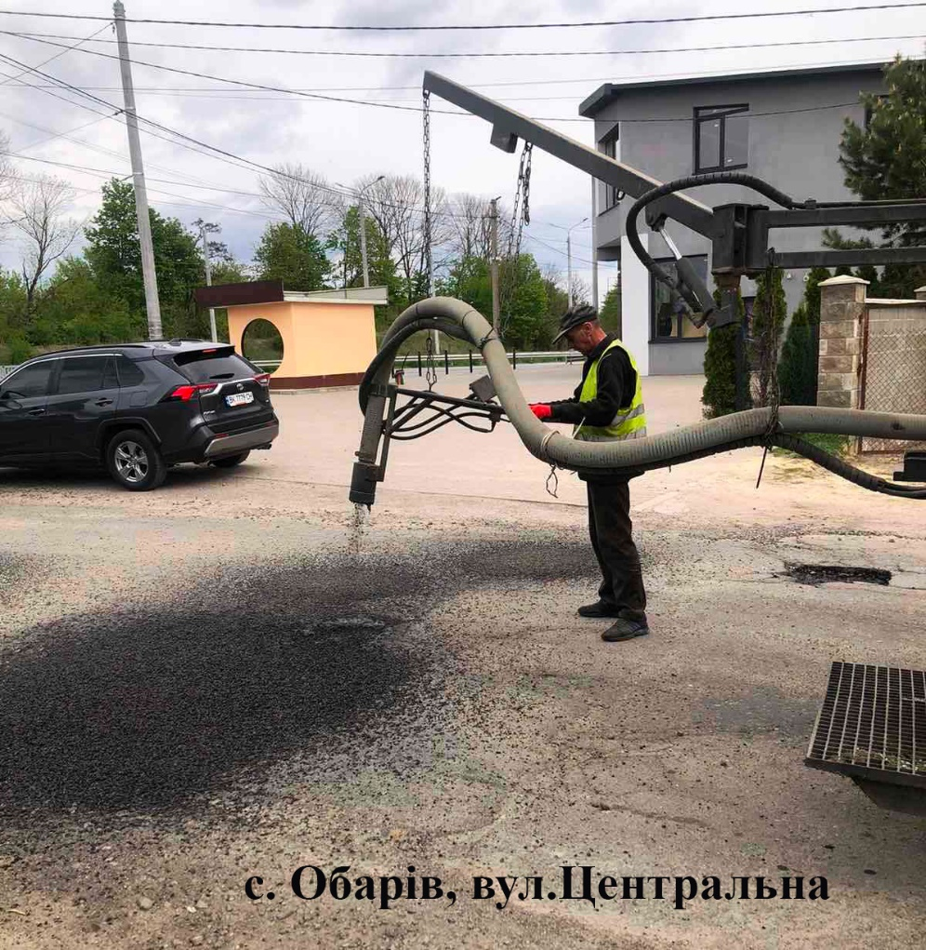
У 2024 році проведено капітальні та поточні ремонти доріг у населених пунктах громади

Slide 18
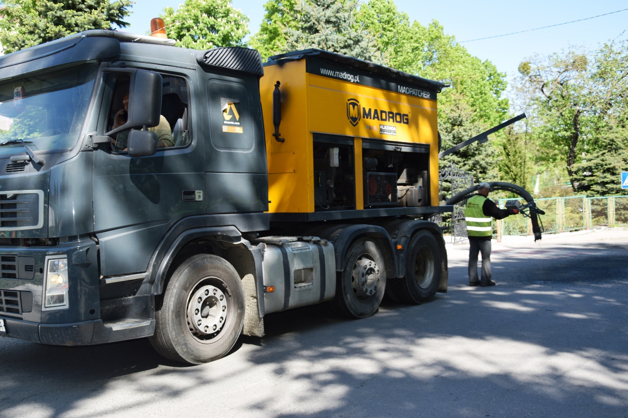
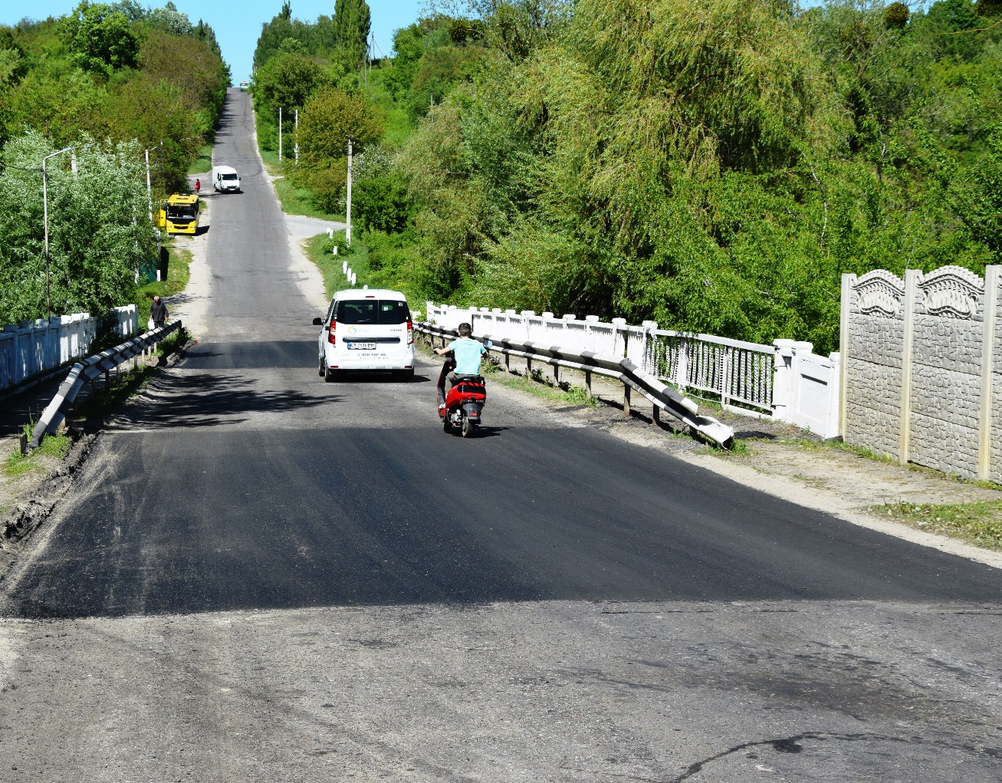
У 2024 році проведено капітальні та поточні ремонти доріг у населених пунктах громади
с. Городок, вул. Б.Хмельницького
с. Городок, вул. Барона Штейнгеля

Slide 19
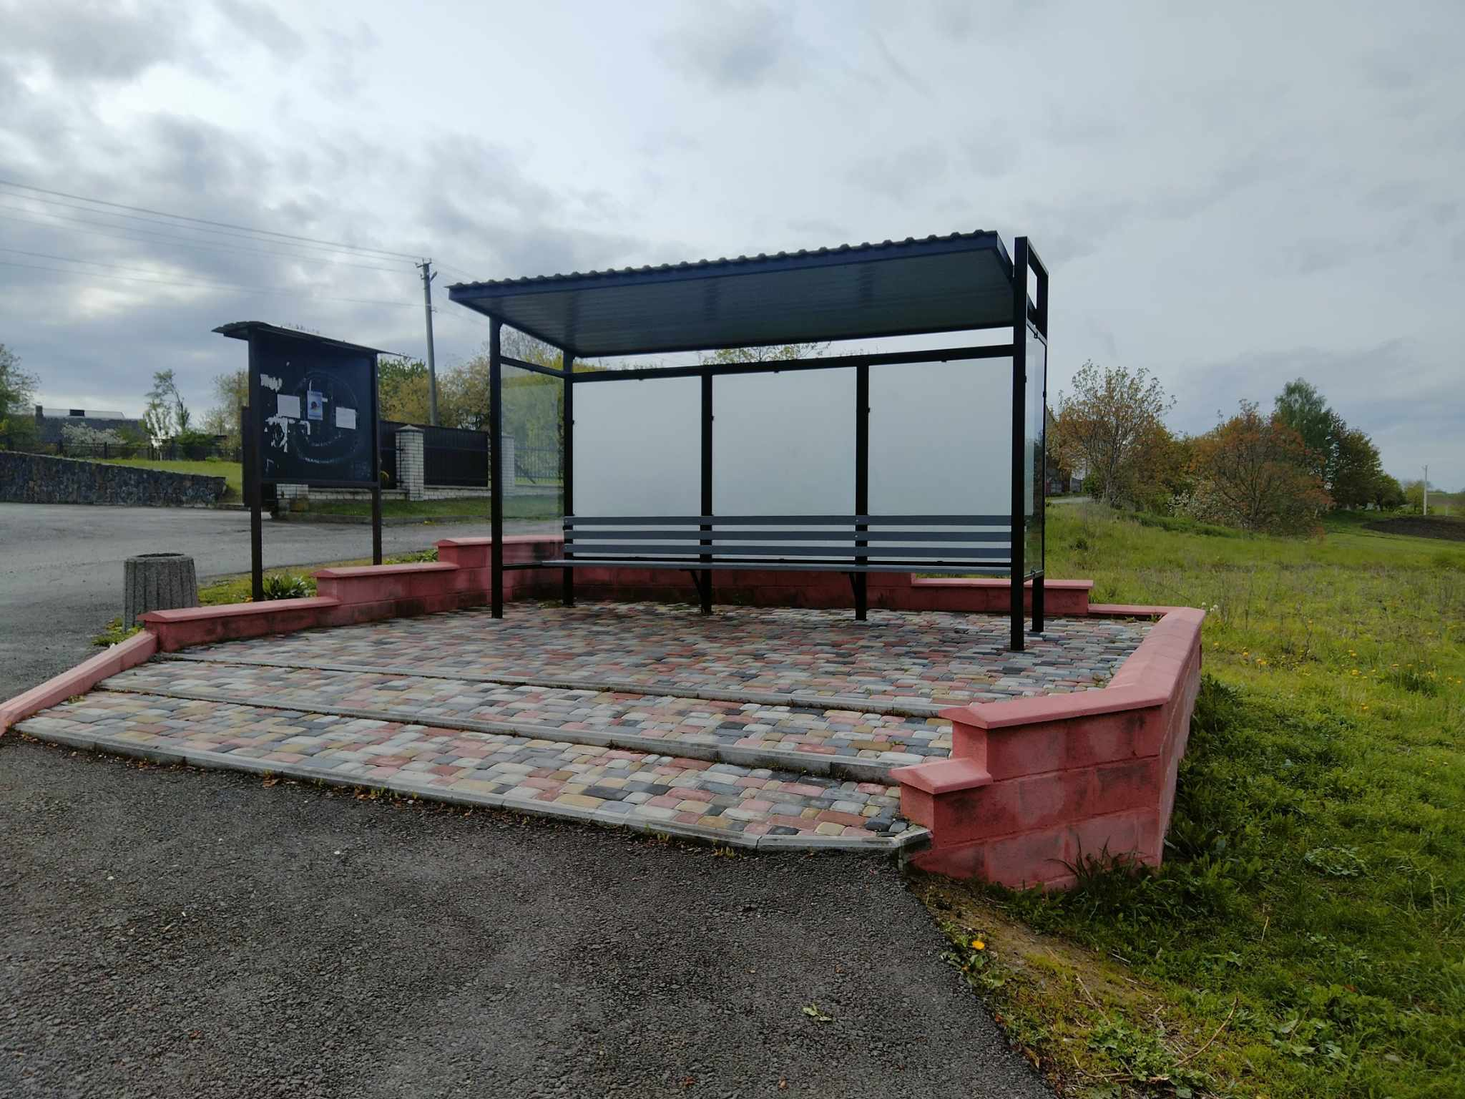
Облаштовано зупинки для громадського транспорту
Проведено ремонт зупинок у наступних населених пунктах громади: с. Обарів, Понебель, Рогачів, Бронники, Ставки, на загальну суму 344 384 тис.грн.
с.Городок
с.Ставки

Slide 20
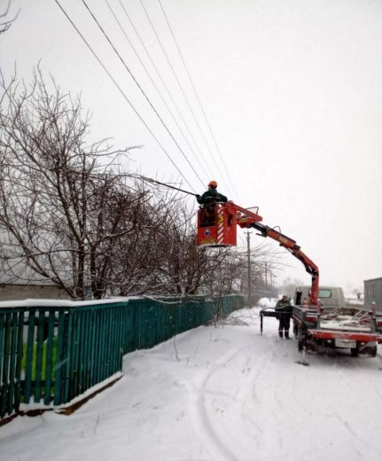
Освітлення вулиць в населених пунктах громади
Систематично проводилася обрізка дерев, які заважають руху транспорту, пішоходам або були в лініях електропередач
На поточний ремонт та утримання вуличного освітлення з місцевого бюджету було використано 11,8 млн.грн.

Slide 21
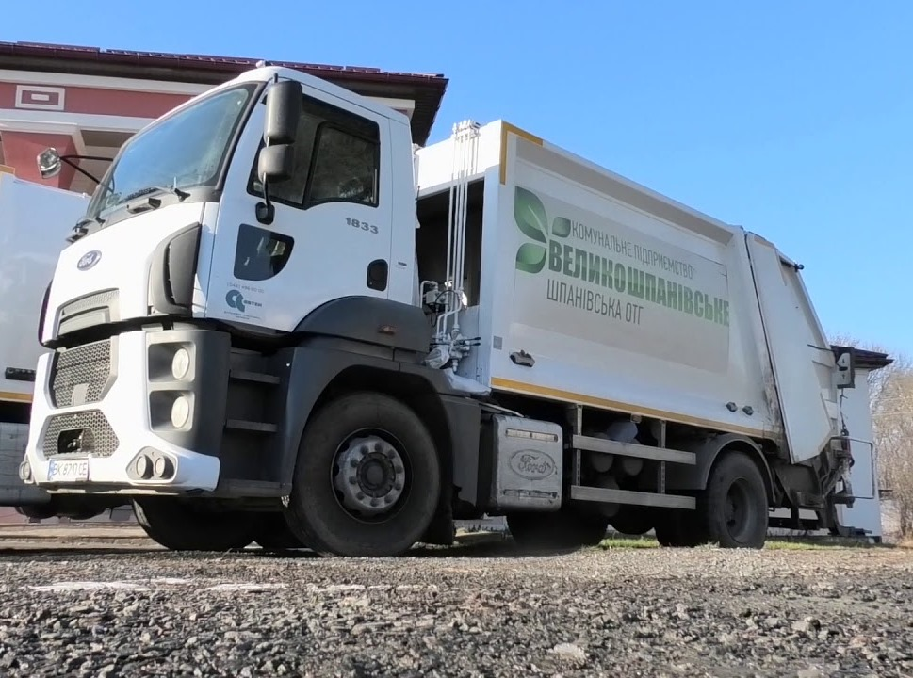
Вивіз твердих побутових відходів
Забезпечено вивіз твердих побутових відходів у 12 населених пунктах громади КП «Великошпанівське»
Впроваджено роздільне збирання твердих побутових відходів

Slide 22
Містобудівна діяльність

Slide 23
Гуманітарна сфера Освіта
З метою покращення матеріально-технічної бази упродовж 2024 року за кошти бюджету територіальної громади було проведено поточні та капітальні ремонти закладів освіти:
завершено поточний ремонт протирадіаційного укриття Обарівського ліцею на суму 730,70 тис грн.;
відкрито Клас безпеки в Обарівському ліцеї;
завершено поточні роботи по заміні та монтажі твердопаливних котлів в Обарівському ліцеї на суму 616,89 тис.грн.;
здійснено поточний ремонт зовнішньої мережі водовідведення дошкільного підрозділу Обарівського ліцею на суму 156,89 тис.грн.;
проведено внутрішні сантехнічні, опоряджувальні роботи туалетних кімнат на суму 101,06 тис.грн., а також поточний ремонт зовнішньої мережі водовідведення – 199,27 тис.грн. у дошкільному підрозділі Обарівського ліцею;
виготовлено проєктно-кошторисну документацію та роботи по об’єкту: «Капітальний ремонт (благоустрій) пришкільної території Бронницької гімназії – сума кошторисної вартості – 1 313,36 тис.грн.;
проведено поточний ремонт господарського майданчика для сміттєвих баків в Бронницькій гімназії на суму 99,14 тис.грн. Встановлено металеві конструкції (навісу) на суму 99,74 тис.грн.;
проведено поточний ремонт пішохідної доріжки (благоустрій) на території приміщення Карпилівської гімназії на суму 64,99 тис.грн.;
облаштовано укриття у будівлі складського приміщення дошкільного підрозділу опорного закладу «Городоцький ліцей» в селі Рубче, на суму 1 253,27 тис. грн.;
проведено поточний ремонт будівлі опорного закладу «Городоцький ліцей» на суму 41,56 тис.грн;

Slide 24
Гуманітарна сфера Освіта
проведено роботи по об’єкту «Капітальний ремонт спортивного майданчика для гри у міні-футболу опорного закладу «Городоцький ліцей» на суму 883,96 тис.грн.;
проводяться роботи по об’єкту «Капітальний ремонт спортивного залу опорного закладу «Городоцький ліцей» за спонсорські кошти ТОВ «Кроноспан Рівне». За кошти місцевого бюджету замінено вікна у спортивному залі та виконано роботи по ремонту зовнішньої мережі водовідведення;
для забезпечення громадської безпеки, охорони правопорядку, громадського порядку та безпекового освітнього середовища в Обарівському ліцеї та ОЗ «Городоцький ліцей» почали працювати офіцери служби освітньої безпеки;
учнів 1-4 класів забезпечено безкоштовним харчуванням з бюджету Городоцької сільської ради;
виготовлено проєктно-кошторисну документацію по об’єкту «Нове будівництво протирадіаційного укриття з котельнею на території Карпилівської гімназії Городоцької сільської ради на суму 465,00 тис. грн;
виготовлено проєктно-кошторисну документацію по об’єкту «Капітальний ремонт харчоблоку в будівлі Обарівського ліцею в сумі 380,00 тис.грн.;
для організації та проведення Всеукраїнської дитячо-юнацької військово-патріотичної гри «Сокіл» («Джура») було придбано обладнання та інвентар на суму 416,89 тис.грн., а також підручний матеріал для гуртків, кольоровий принтер, проектор з проекційним екраном, акустичну систему на суму 164,75 тис.грн.

Slide 25
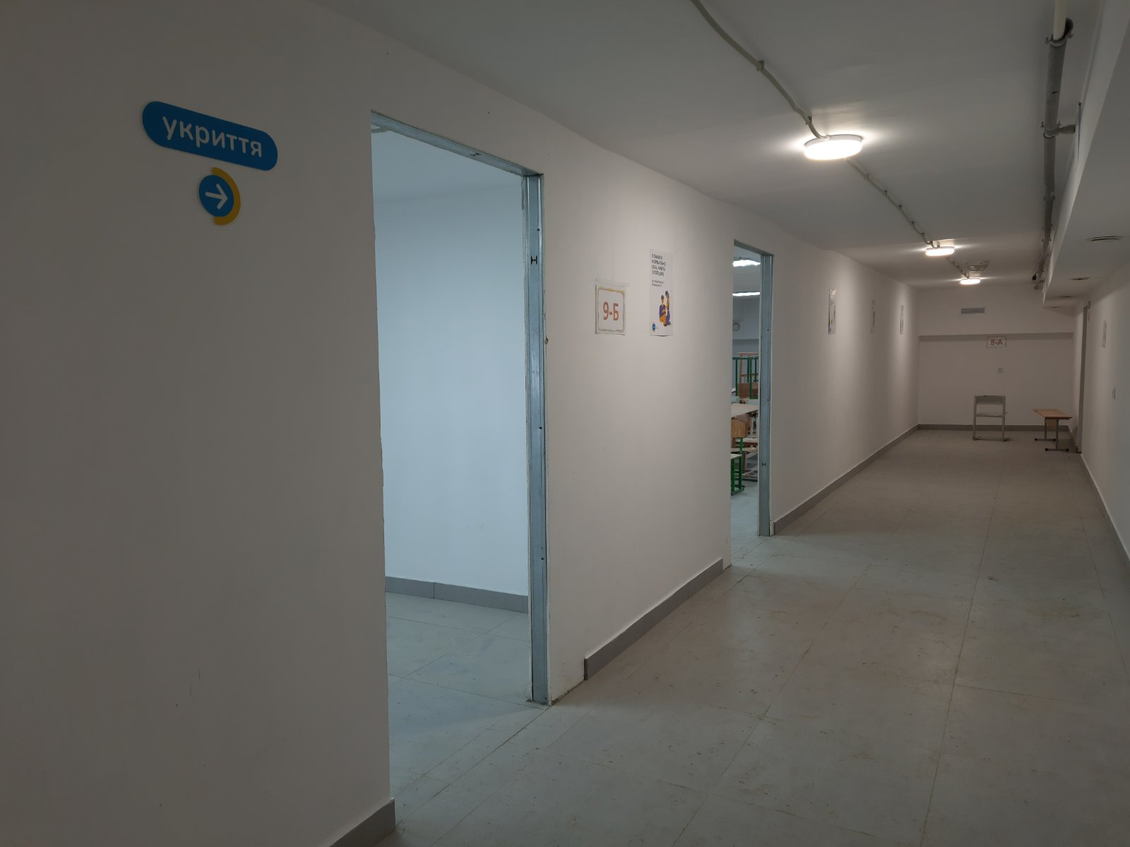
Завершено поточний ремонт протирадіаційного укриття Обарівського ліцею
Протирадіаційне укриття Обарівського ліцею

Slide 26
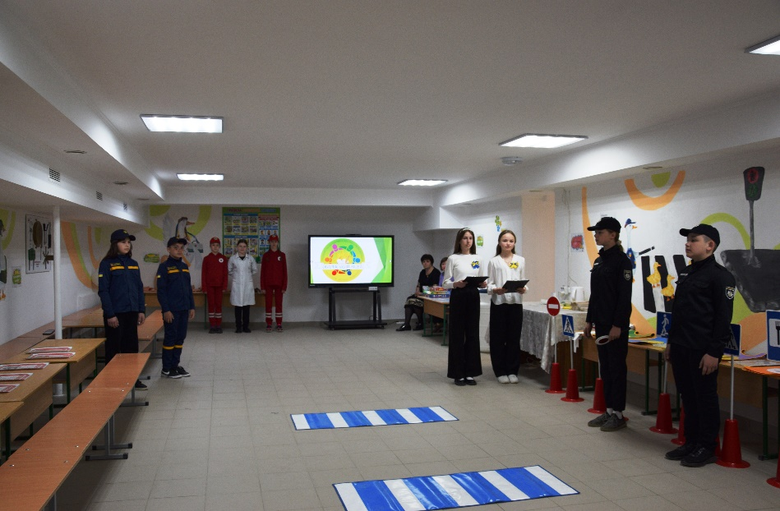
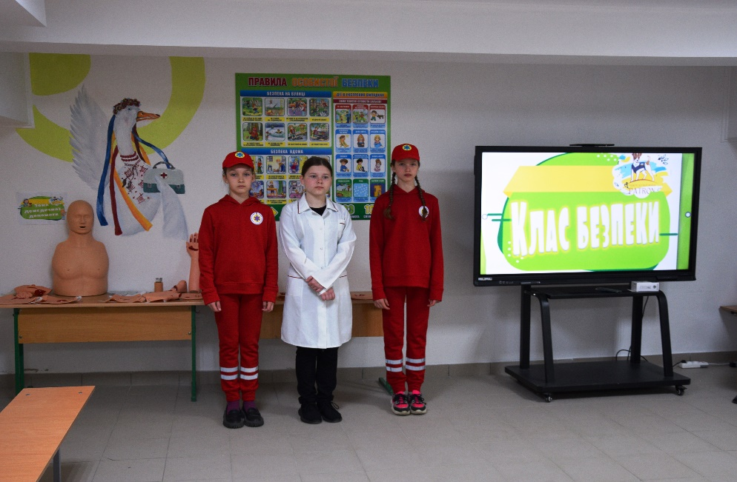
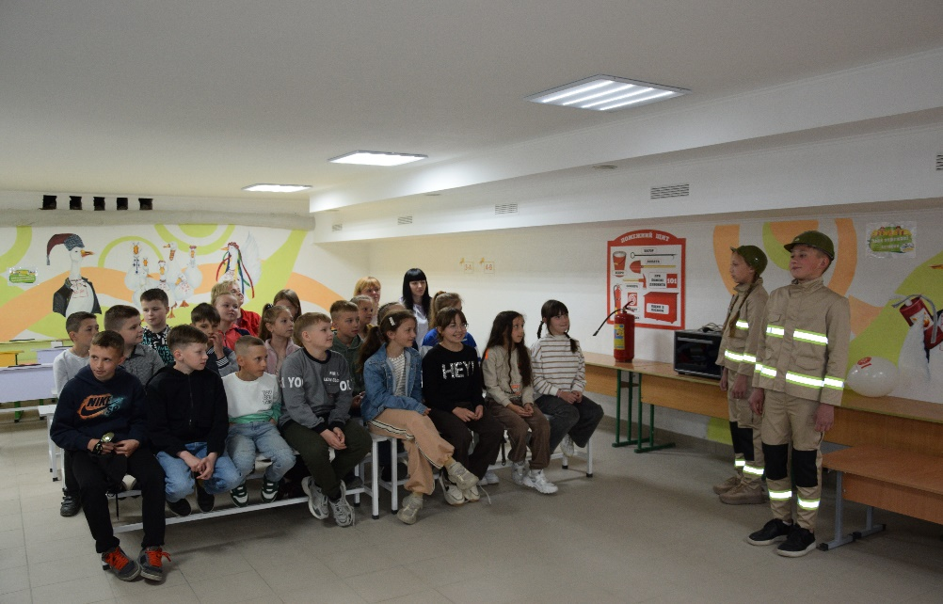
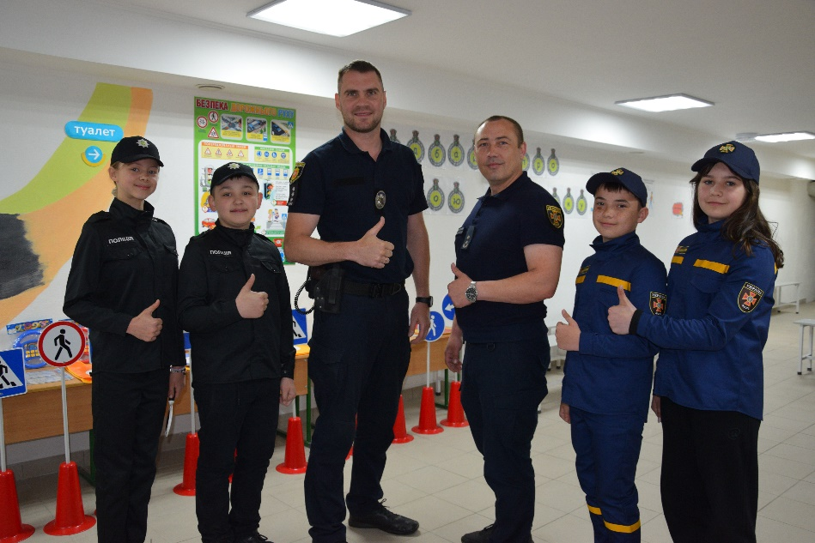
У Обарівському ліцеї відкрито Клас безпеки

Slide 27
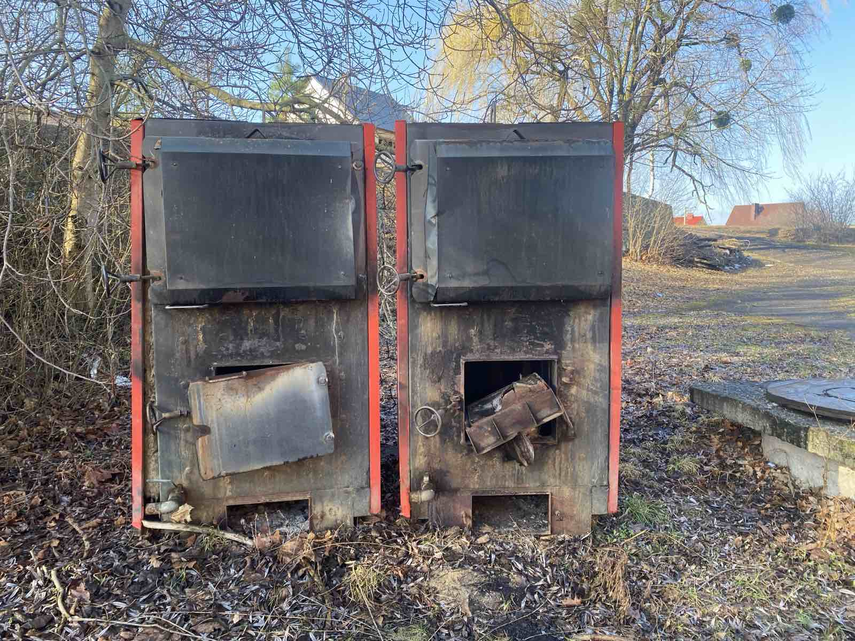
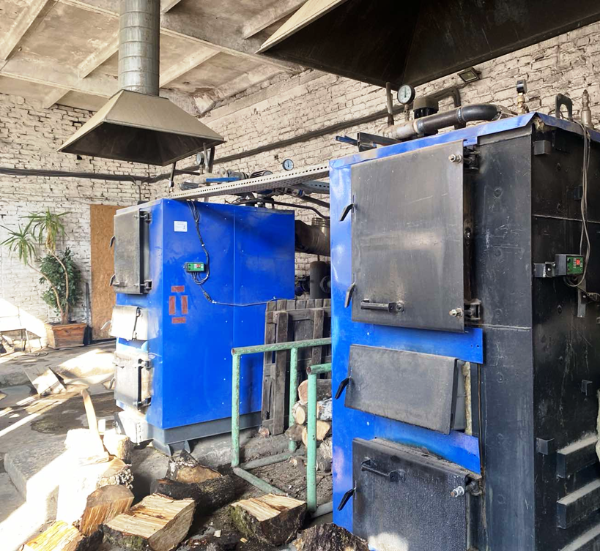
Поточні роботи по заміні та монтажі твердопаливних котлів в Обарівському ліцеї
БУЛО
СТАЛО

Slide 28
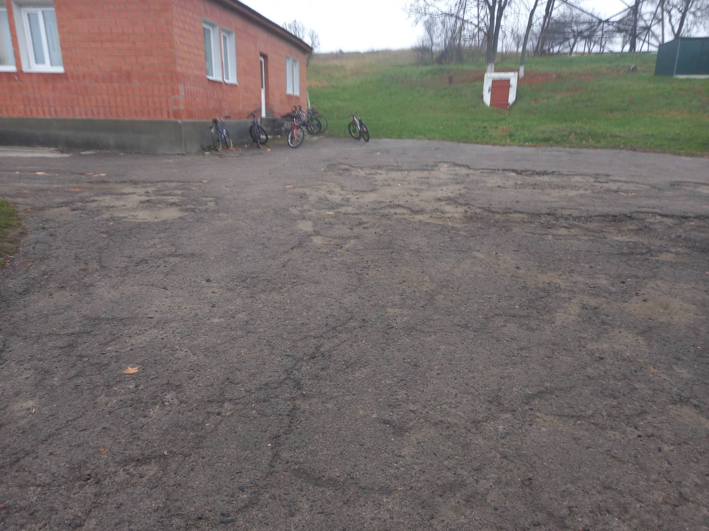
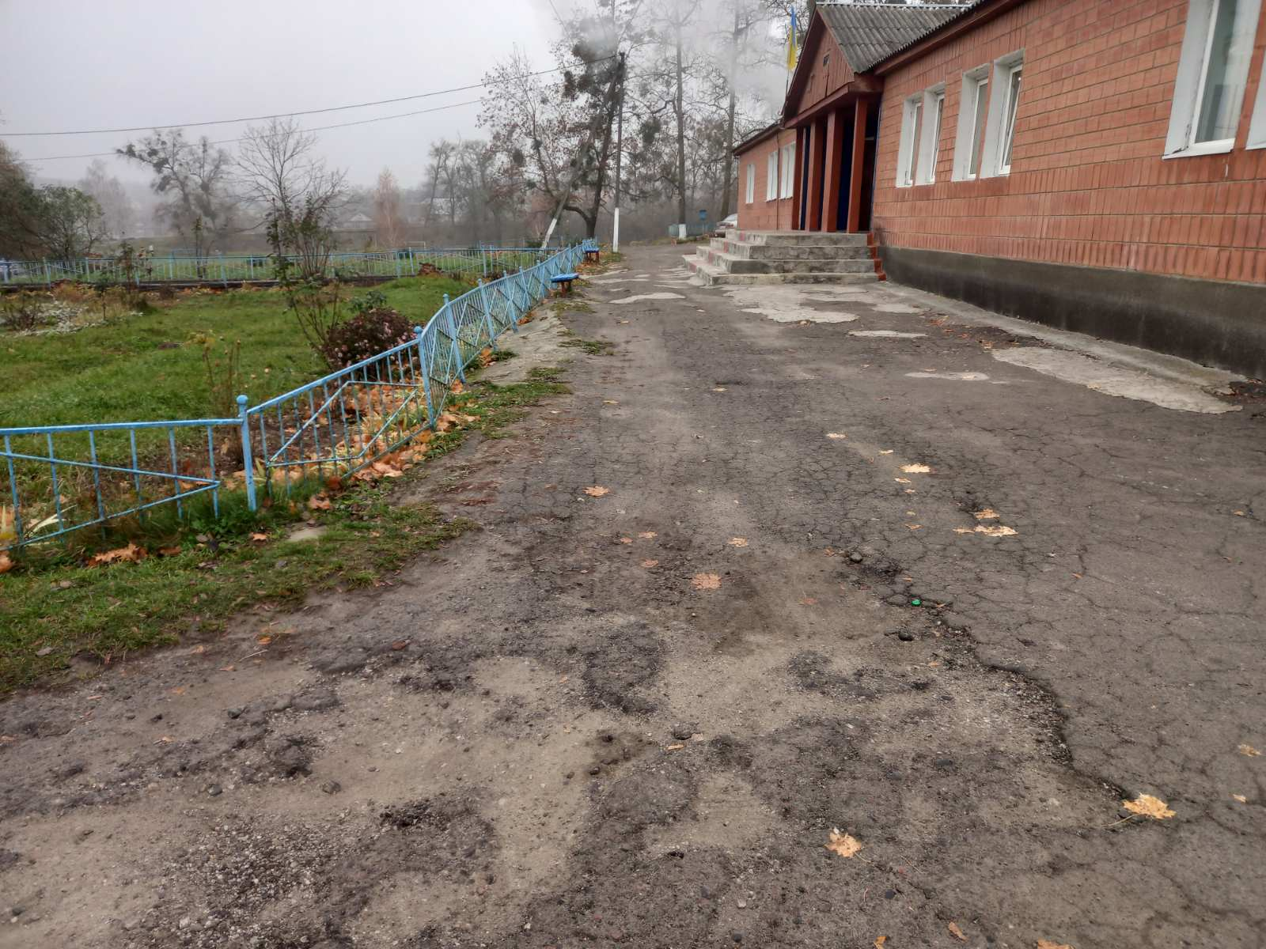
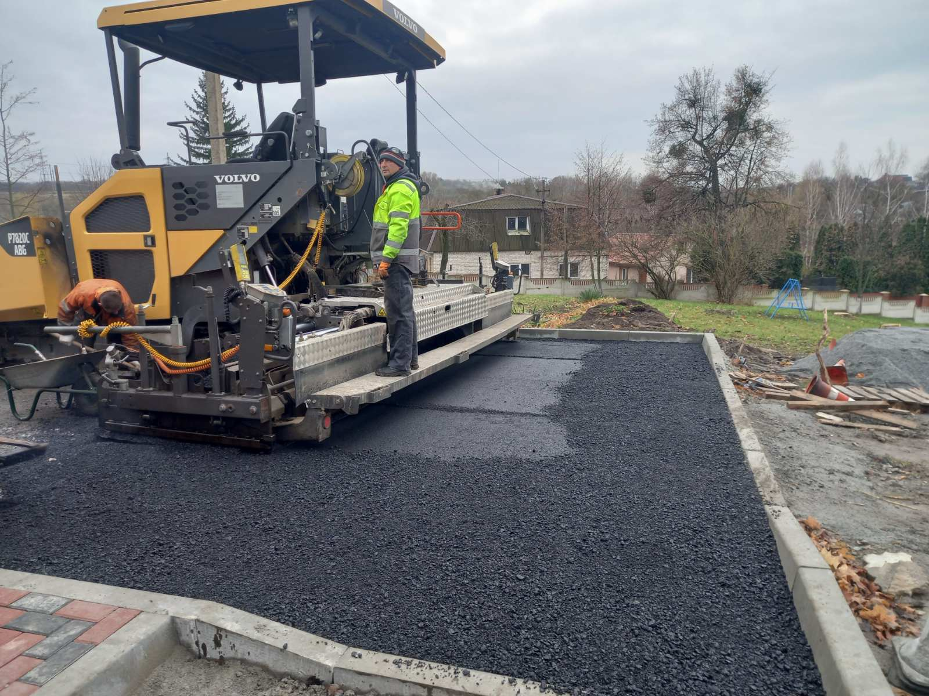
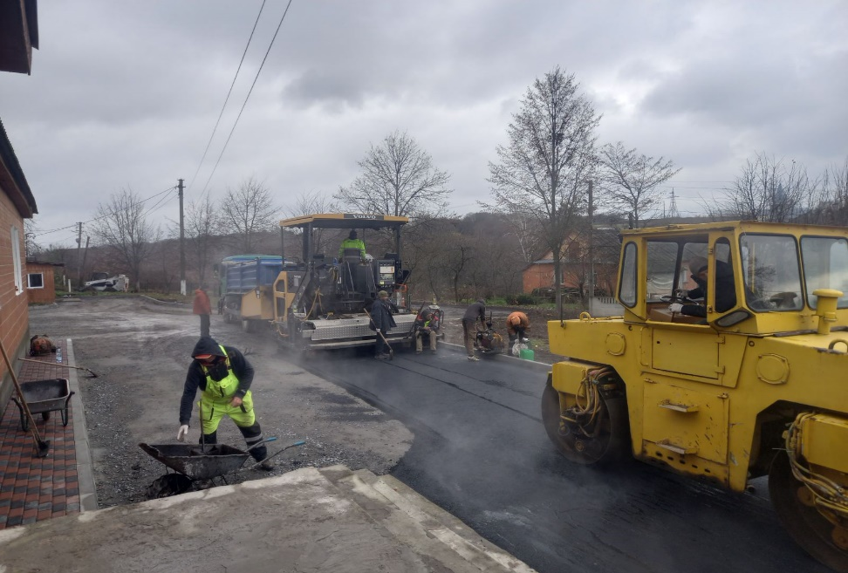
Капітальний ремонт (благоустрій) пришкільної території Бронницької гімназії
БУЛО
БУЛО

Slide 29
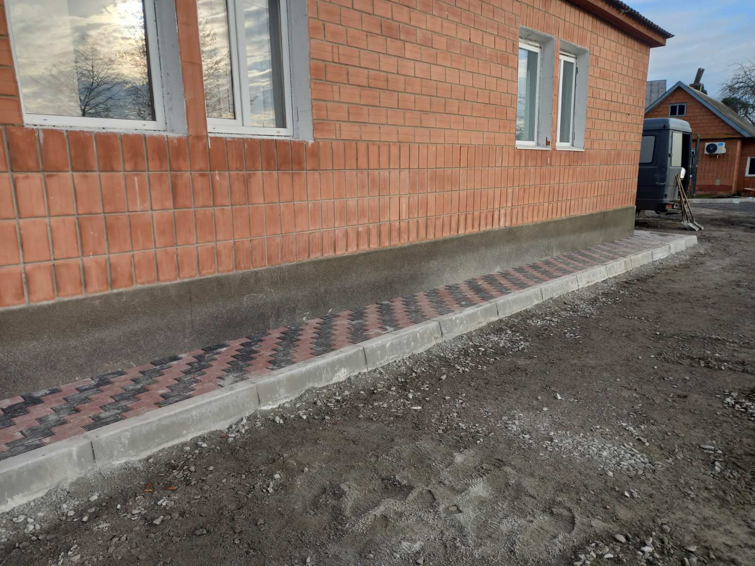
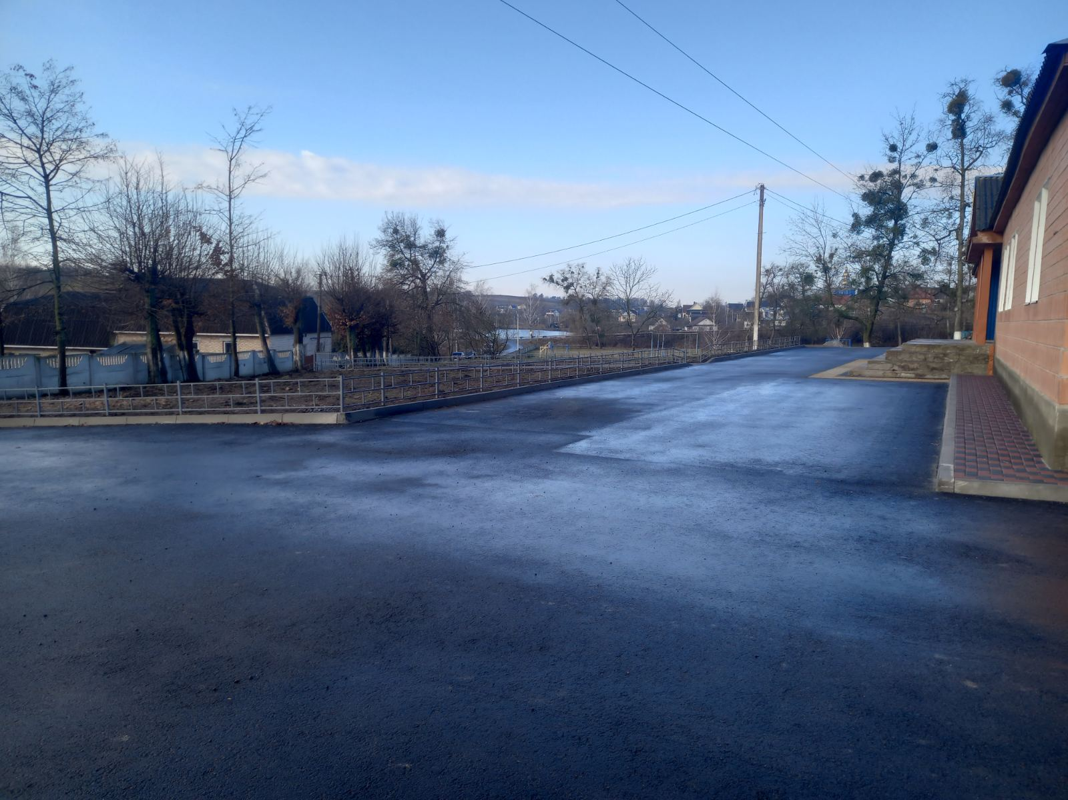
Капітальний ремонт (благоустрій) пришкільної території Бронницької гімназії
СТАЛО

Slide 30
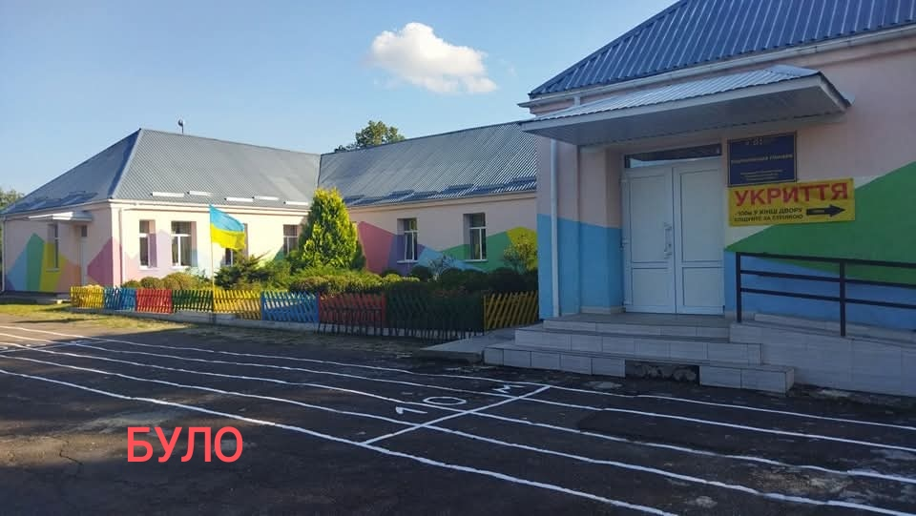
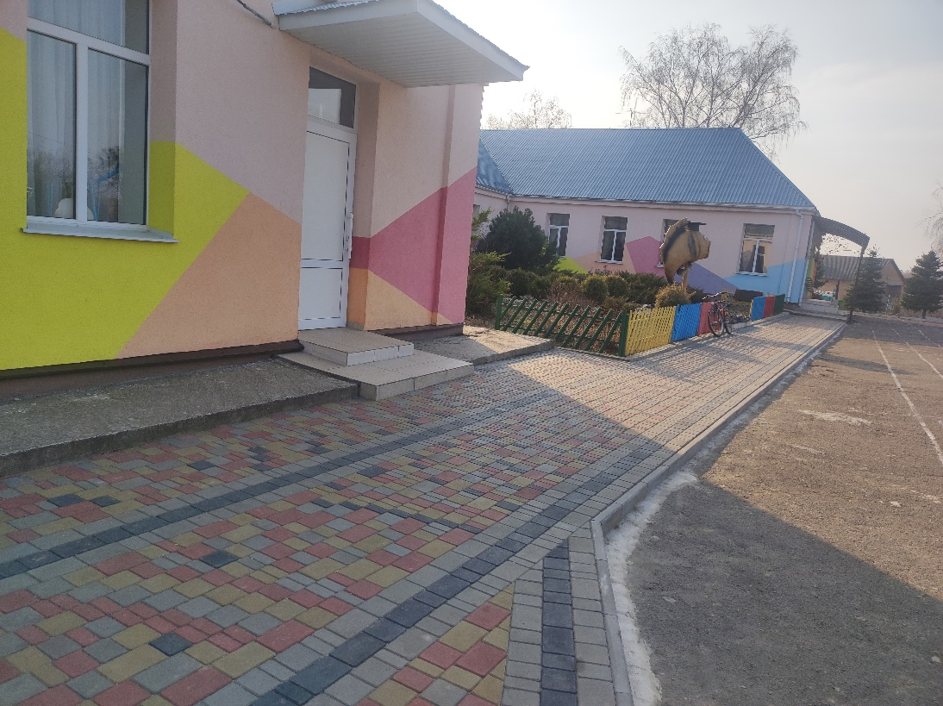
Проведено поточний ремонт пішохідної доріжки (благоустрій) на території приміщення Карпилівської гімназії
СТАЛО

Slide 31
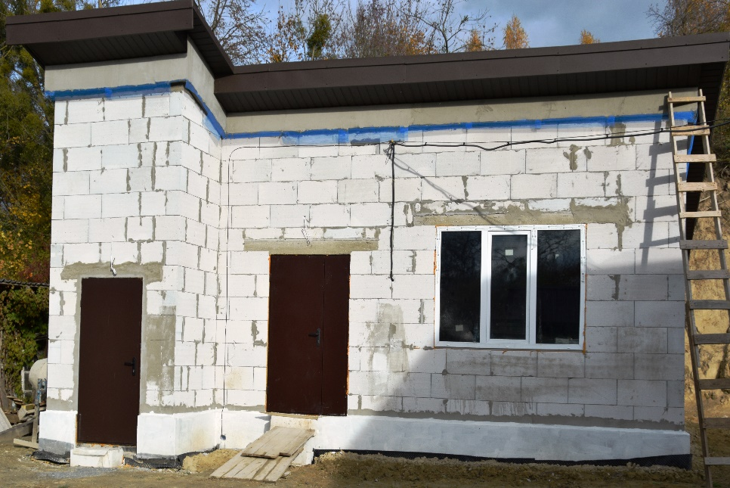
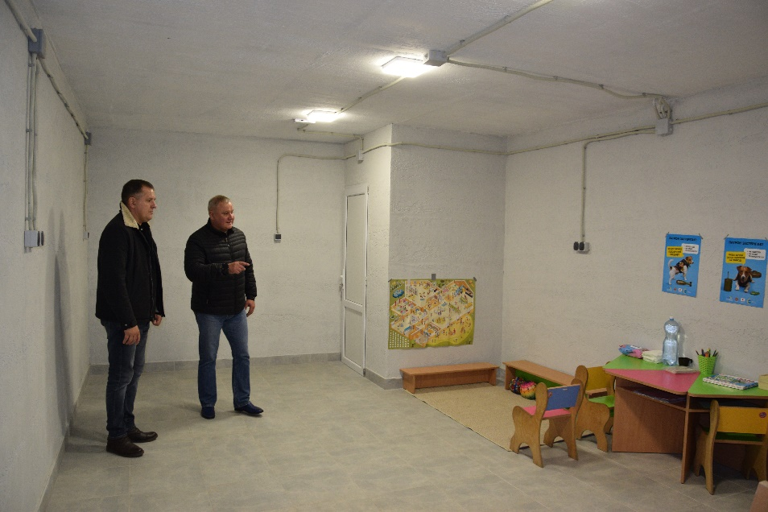
Облаштовано укриття у будівлі складського приміщення дошкільного підрозділу опорного закладу «Городоцький ліцей» в селі Рубче

Slide 32
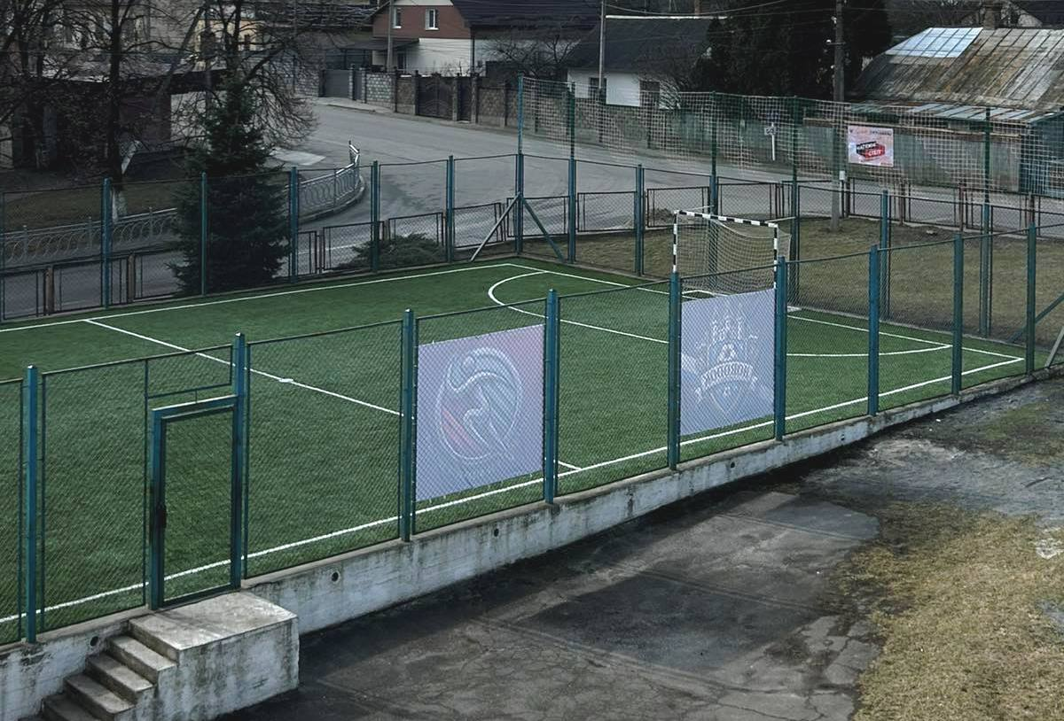
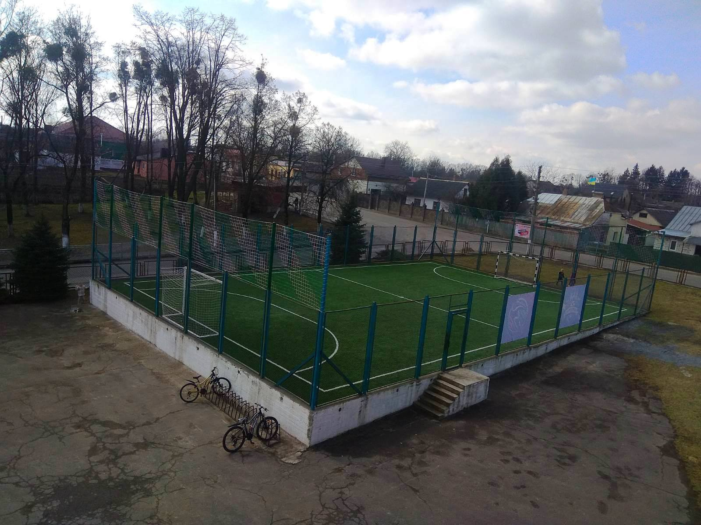
Проведено роботи по об’єкту «Капітальний ремонт спортивного майданчика для гри у міні-футболу опорного закладу «Городоцький ліцей»

Slide 33
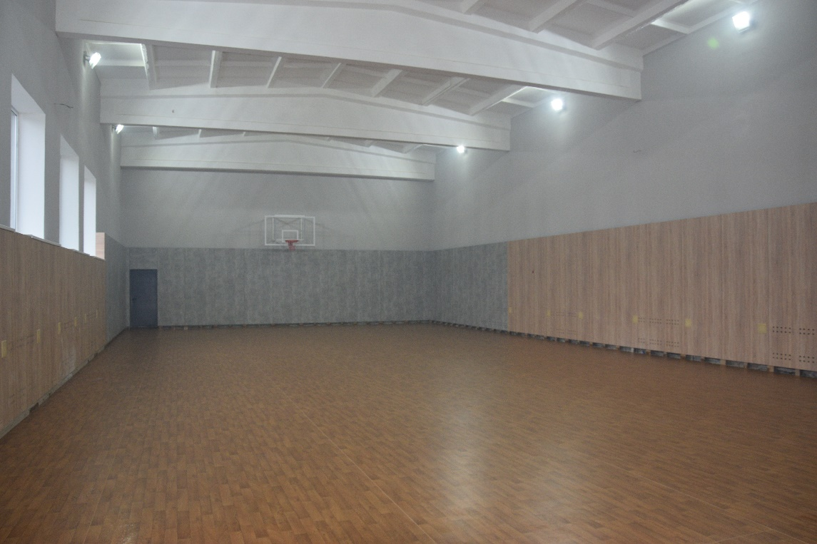
Проводяться роботи по об’єкту «Капітальний ремонт спортивного залу опорного закладу «Городоцький ліцей» за спонсорські кошти ТОВ «Кроноспан Рівне» та кошти місцевого бюджету
БУЛО
СТАЛО

Slide 34
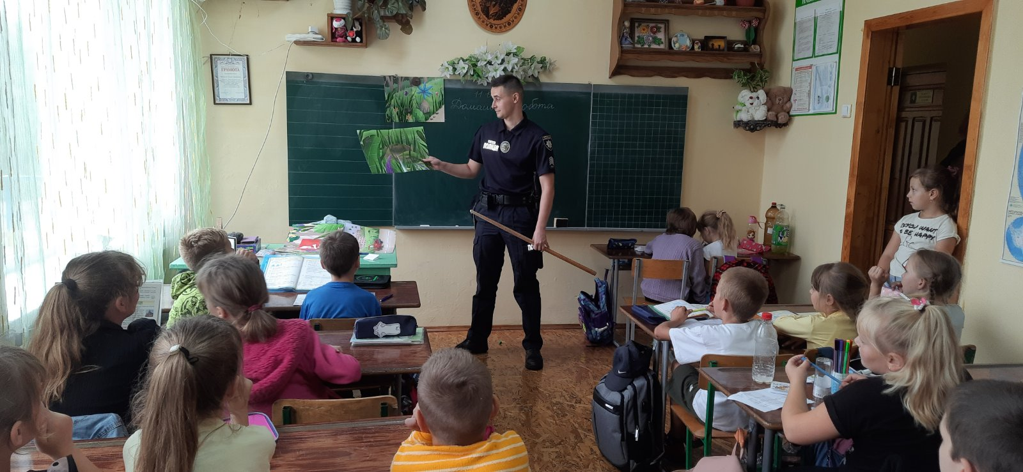
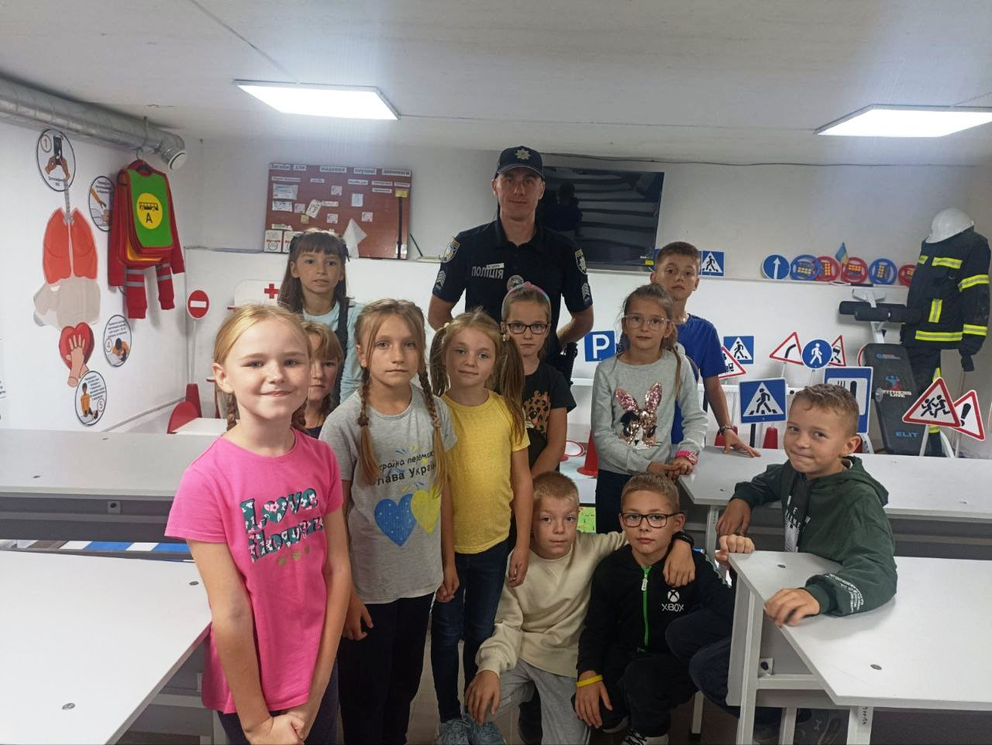
Для забезпечення громадської безпеки, охорони правопорядку, громадського порядку та безпекового освітнього середовища в Обарівському ліцеї та ОЗ «Городоцький ліцей» почали працювати офіцери служби освітньої безпеки
Обарівський ліцей
ОЗ «Городоцький ліцей»

Slide 35
Гуманітарна сфера Культура
У 2024 році аматорські колективи КЗ «Культурно-дозвіллєвий центр» прийняли участь у обласних, Всеукраїнських, Міжнародних конкурсах, фестивалях та святах, де гідно презентували свою творчість, народні звичаї та обряди нашої місцевості, а саме:
на Всеукраїнському конкурсі хореографічного мистецтва «GRAND SPRING», м. Рівне (Диплом ІІІ ступеня);
на Всеукраїнському конкурсі української народної культури «Серце України», м. Славута (Диплом лауреата ІІ ступеня);
на Всеукраїнському конкурсі хореографічного мистецтва «Танцююча країна», м. Рівне (Диплом ІІ, ІІІ та VІ ступеня);
у Днях української культури у Словенії та Хорватії;
на Міжнародному етнічному фестивалі «Ліра-Фест 2024», м. Рівне та ін.
Упродовж 2024 року клубними установами КЗ «Культурно-дозвіллєвий центр» Городоцької сільської ради організовано та проведено 328 культурно-освітніх, розважальних та суспільно -політичних заходів.
Всі культурно-мистецькі заходи несли в собі благодійний характер по збору допомоги на потреби Збройних Сил України. Загалом, під час заходів зібрано 250,9 тис. грн.

Slide 36
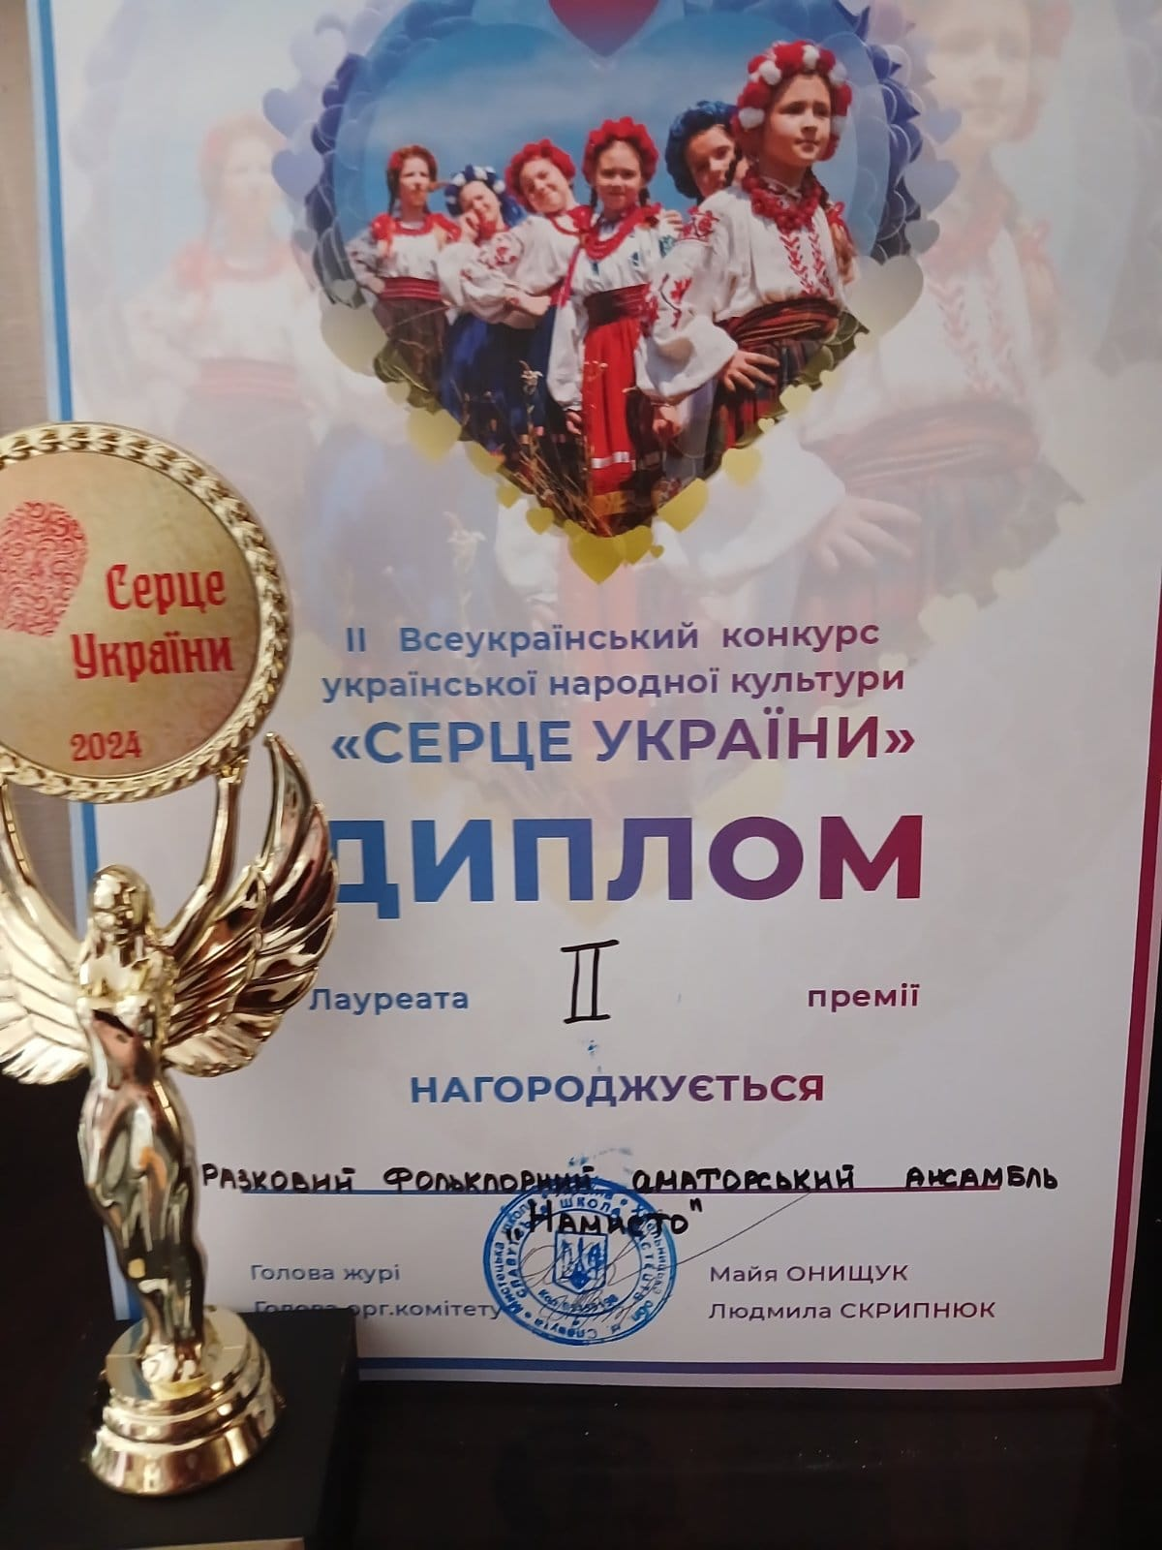
Гуманітарна сфера Культура
Диплом ІІ ступеня у Всеукраїнському конкурсі хореографічного мистецтва «GRAND SPRING»
Диплом у лауреата ІІ ступеня Всеукраїнському конкурсі української народної культури «Серце України»

Slide 37
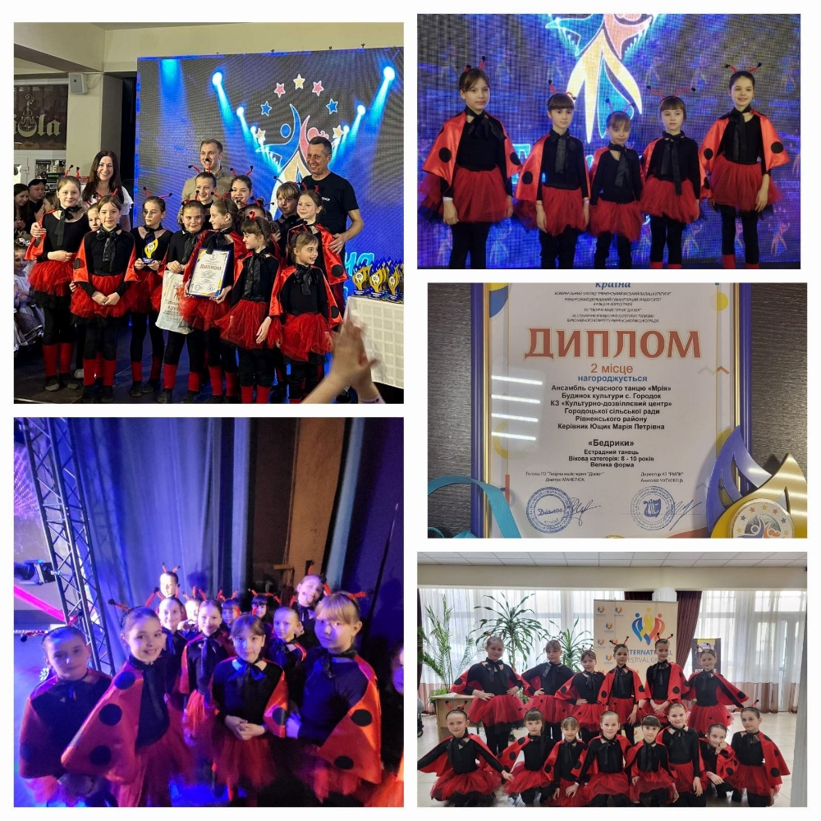
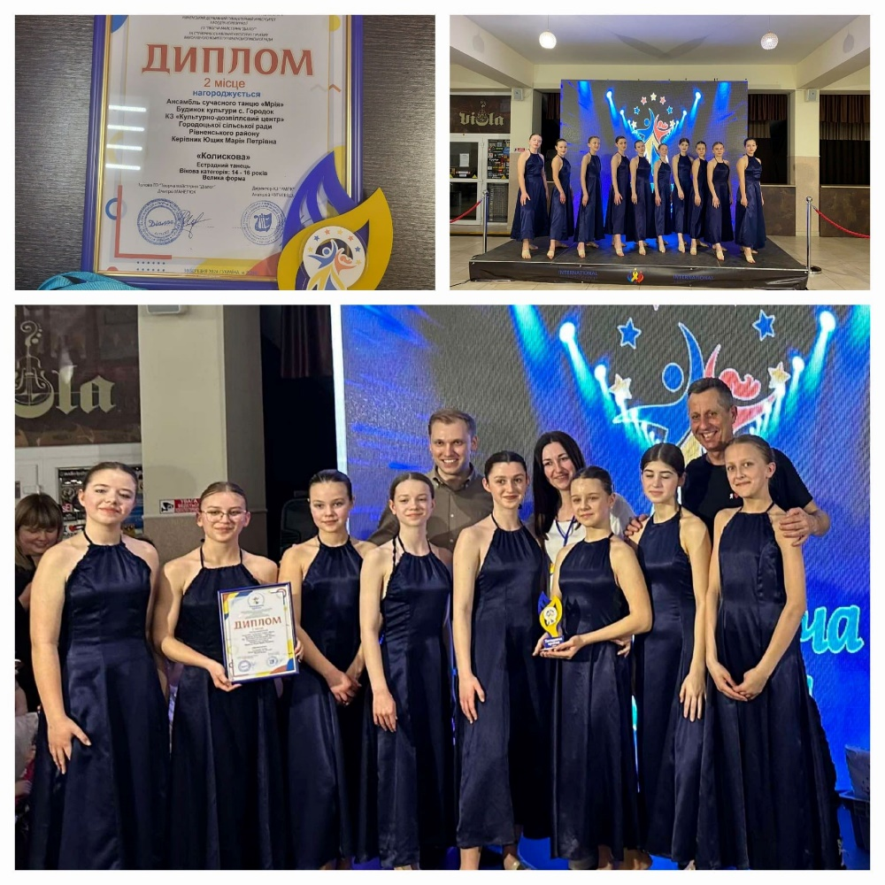
Гуманітарна сфера Культура
Колективи будинку культури с. Городок вибороли дипломи ІІ, ІІІ та VІ ступеня Всеукраїнському конкурсі хореографічного мистецтва «Танцююча країна», м. Рівне

Slide 38
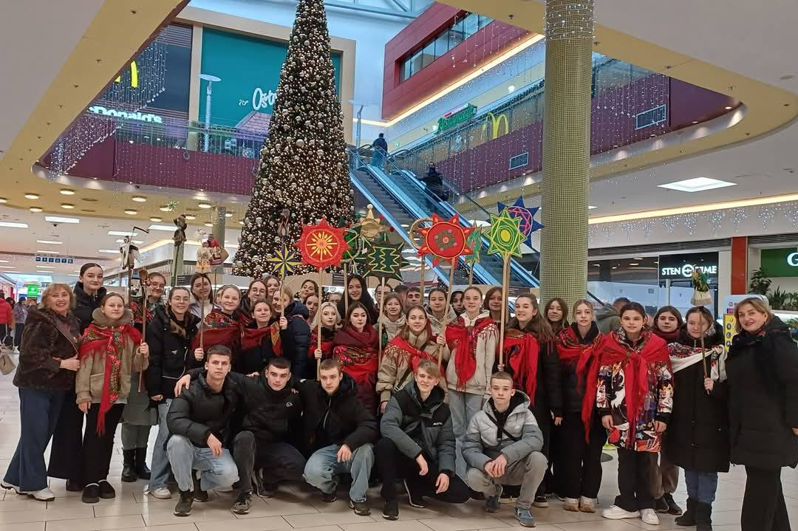
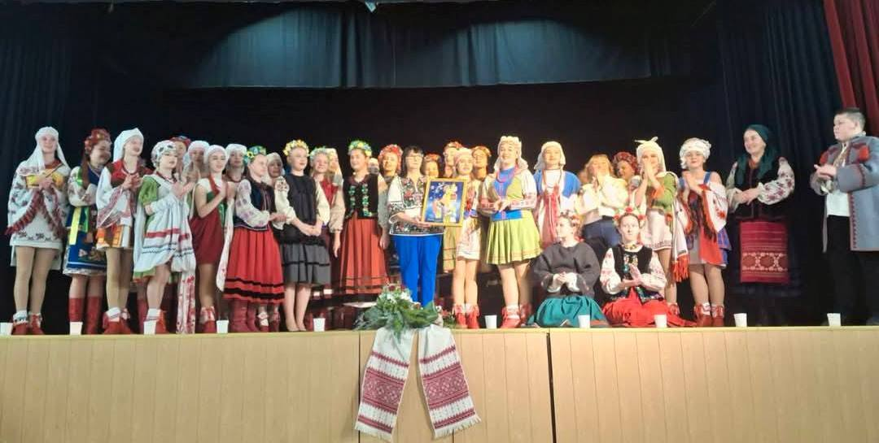
Гуманітарна сфера Культура
Дні української культури у Словенії та Хорватії за участі зразкового фольклорного ансамблю «Намисто» БК с. Городок

Slide 39
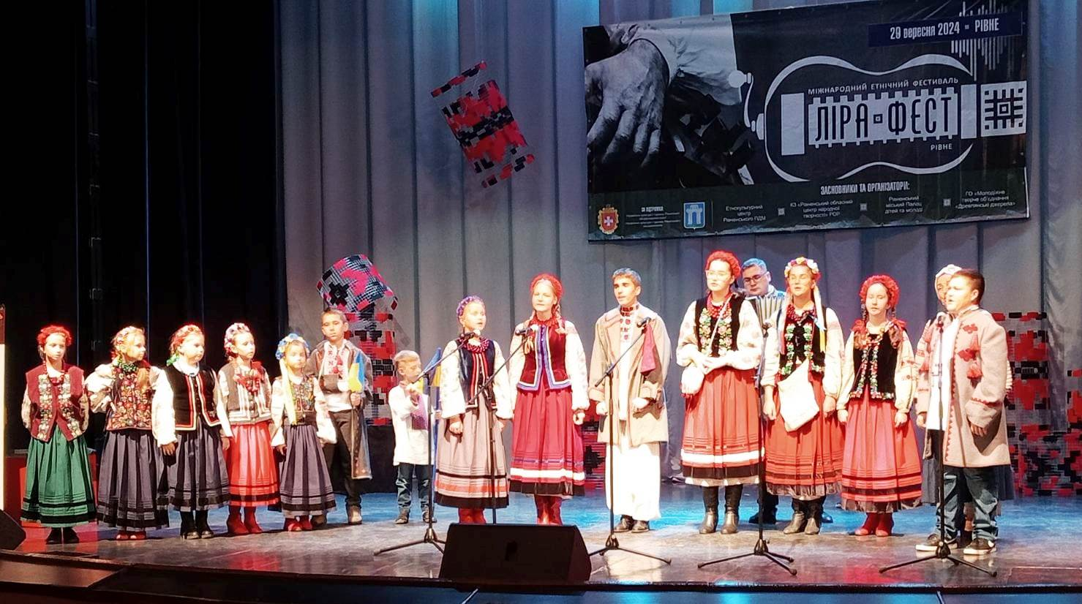
Гуманітарна сфера Культура
Участь зразкового фольклорного ансамблю «Намисто» БК с.Городок у Міжнародному етнічний фестивалі «Ліра-Фест 2024», м. Рівне

Slide 40
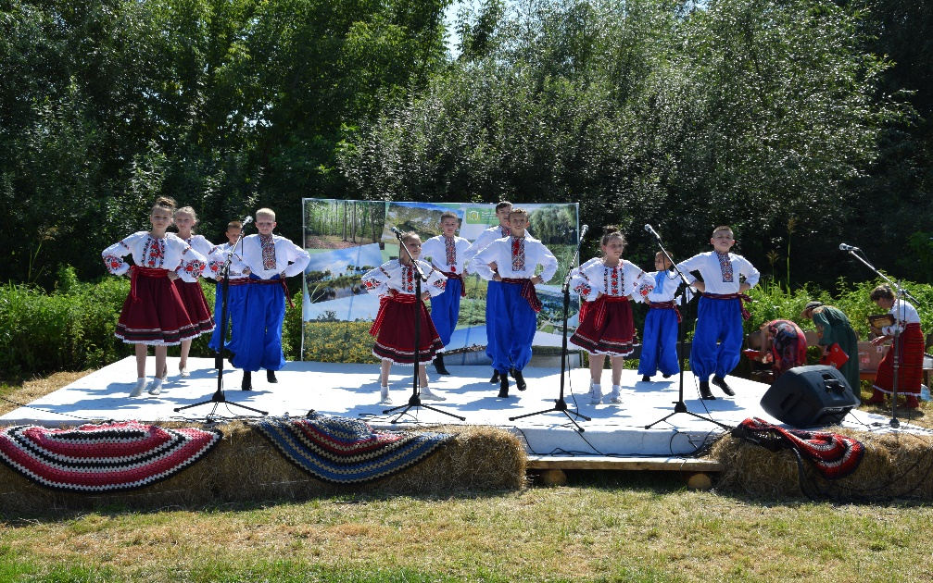
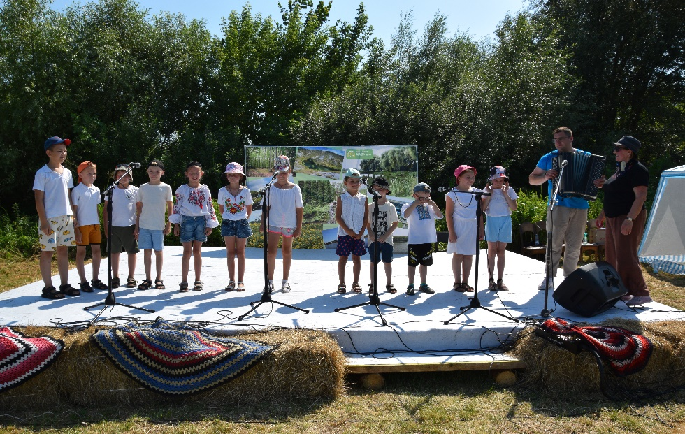
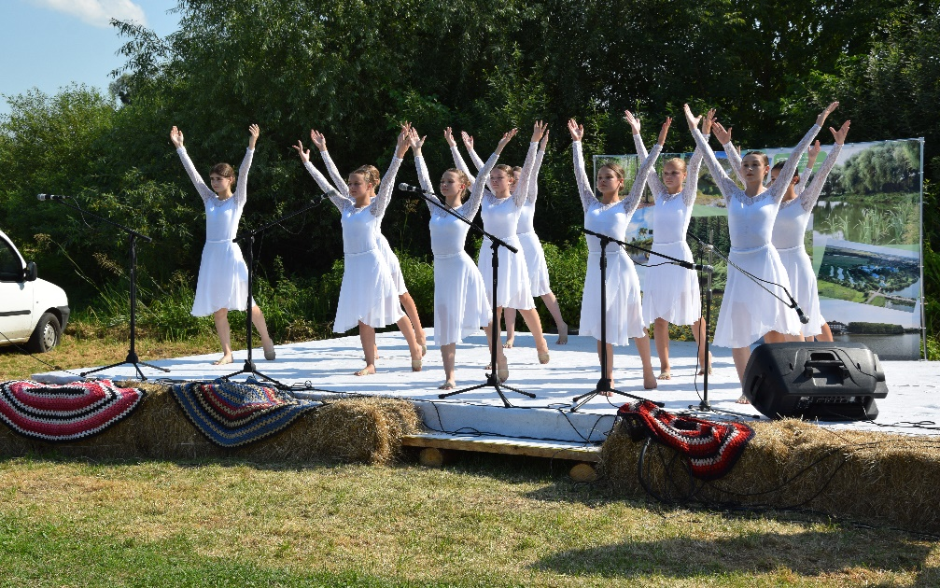
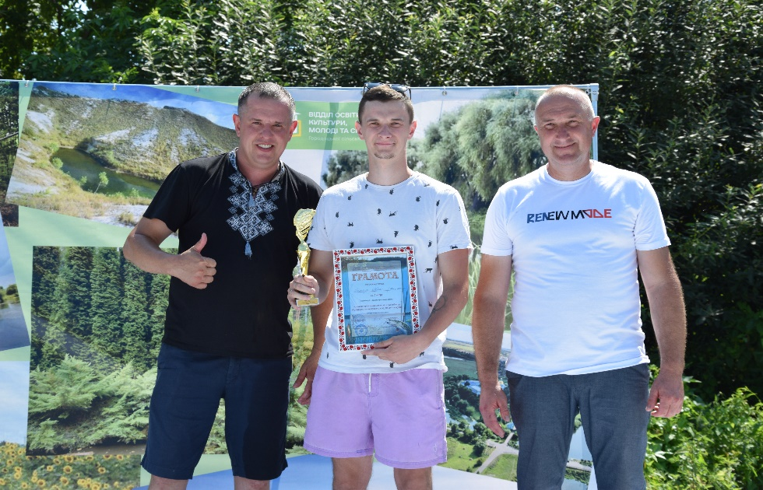
Благодійні заходи зі збору коштів на підтримку Збройних Сил України в закладах культури громади

Slide 41
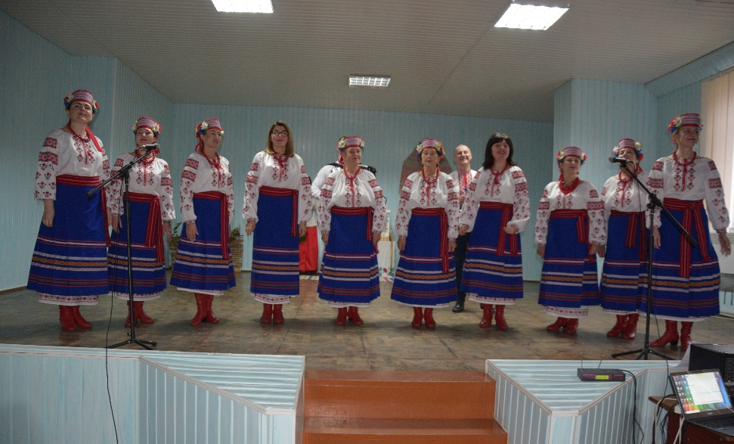
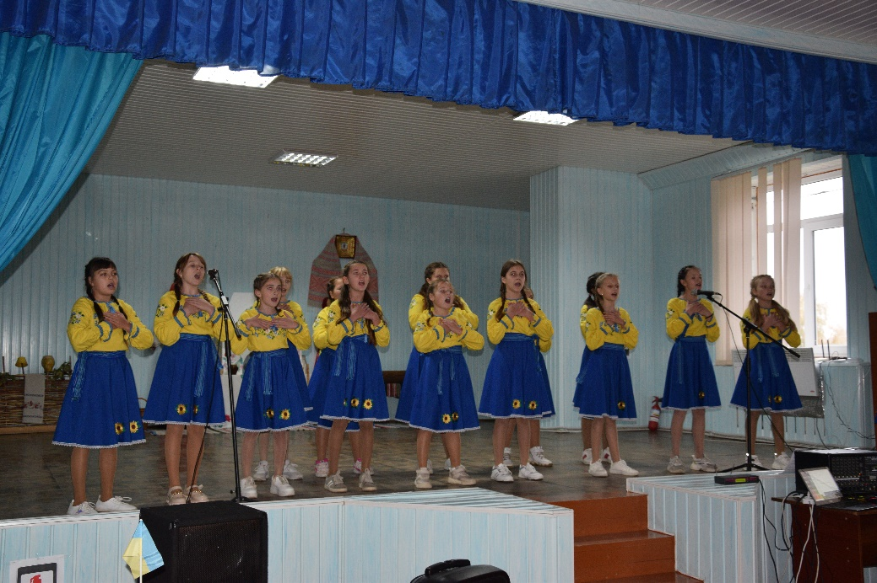
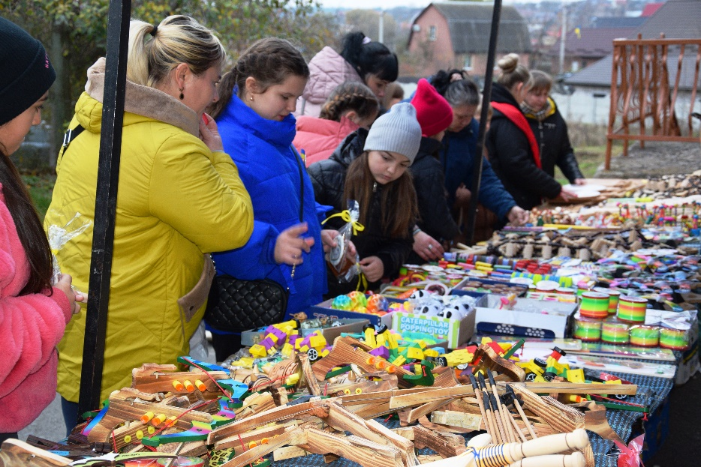
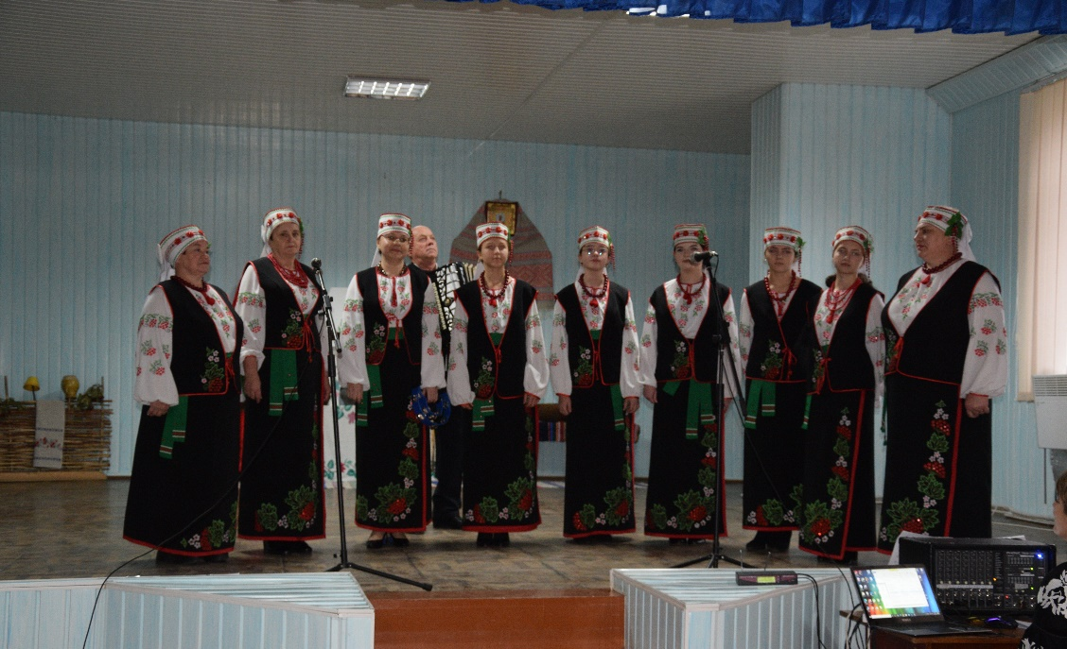
Благодійні заходи зі збору коштів на підтримку Збройних Сил України в закладах культури громади

Slide 42
Гуманітарна сфера Спорт
Цьогоріч, наші спортсмени захищали честь територіальної громади на районних та обласних спортивних змаганнях, спартакіадах, де здобули низку призових місць:
І місце у відкритій першості ДЮСШ №4 з регбі серед юнаків 2012-2013 рр.н., 2014-2015 рр.н.;
І місце – шахи та ІІ місце – шашки в обласних юнацьких зональних змаганнях розіграшу Кубка з шахів та шашок серед юнаків та дівчат «Хто ти, майбутній олімпієць?» збірних команд сільських територіальних громад, під гаслом – «Рухайся до Перемоги України»;
І загальнокомандне місце в обласних зональних змаганнях «Краща спортивна громада Рівненщини 2024 року» серед збірних команд міських, селищних та сільських територіальних громад;
І місце на Всеукраїнському турнірі з Тач-регбілігу «Олімпійські надії» (діти 2013-2014р.н.) 2024 року;
ІІ місце у чемпіонаті Рівненської області з пара тенісу серед спортсменів з ураженням опорно-рухового апарату, порушеннями розумового і фізичного розвитку;
ІІІ місце за результатами ІІІ-го етапу фізкультурно-оздоровчих заходів та змагань «Пліч-о-пліч всеукраїнські шкільні ліги» з волейболу серед юнаків закладів загальної середньої освіти у 2023-2024 навчальному році під гаслом «РАЗОМ ПЕРЕМОЖЕМО»;
ІІ місце у змаганнях за відкритий Кубок Рівненської області з регбі-7 серед юнаків та дівчат 2010-2011 р.н., 2012-2013 р.н. та молодші пам`яті Героя України Володимира Стельмаха та ін.

Slide 43
Гуманітарна сфера Спорт
І місце у відкритій першості ДЮСШ №4 з регбі

Slide 44
Команди громади взяли участь у проєкті «Пліч-о-пліч всеукраїнські шкільні ліги» серед закладів загальної середньої освіти у 2023-2024 навчальному році під гаслом «РАЗОМ ПЕРЕМОЖЕМО»

Slide 45
Охорона здоров’я
У 2024 році Городоцькою сільською радою, на виконання «Програми розвитку та фінансової підтримки комунального некомерційного підприємства «Центр ПМСД «Медичний простір» Городоцької сільської ради Рівненського району, Рівненської області було виділено субвенцію у розмірі 5 418 142,76 грн.
Кошти спрямовані на:
оплату комунальних послуг – 572 491,07 грн.;
матеріальне стимулювання медичних працівників – 650 000 грн.;
придбання предметів та матеріалів, матеріалів для ремонту, меблів – 346 485,05 грн.;
інші поточні видатки (повірка, роз пломбування лічильників, перевірка димоходів, навчання персоналу) – 43 273,90 грн.;
поточний ремонт системи водопостачання та приміщень Обарівської амбулаторії загальної практики-сімейної медицини – 2 421 642,00 грн.;
поточний ремонт приміщень Городоцької амбулаторії загальної практики-сімейної медицини – 980 533,13 грн.;
забезпечення громадян громади пільговими ліками – 168 233,97 грн.;
придбання виробів медичного призначення пільговим категоріям громадян - 235483,64 грн.
У 2024 році підприємством сплачено до бюджету Городоцької сільської ради податок з доходу фізичних осіб– 1 637 332,38 грн.

Slide 46
Проведено поточний ремонт приміщень Городоцької амбулаторії загальної практики-сімейної медицини

Slide 47
Проведено поточний ремонт приміщень Городоцької амбулаторії загальної практики-сімейної медицини

Slide 48
Проведено ремонт приміщень Обарівської амбулаторії загальної практики-сімейної медицини

Slide 49
Проведено ремонт приміщень Обарівської амбулаторії загальної практики-сімейної медицини

Slide 50
Соціальний захист населення на території громади
У 2024 році прийнято, опрацьовано та передано до управління соціального захисту населення Рівненської райдержадміністрації та Головного управління Пенсійного Фонду України в Рівненській області 959 електронних справ, яких :
653 – на призначення усіх видів державних допомог;
343 – на отримання житлових субсидій;
253 – на отримання пільг.
20 осіб пройшли реабілітацію в КЗ «Рівненський обласний центр комплексної реабілітації» Рівненської обласної ради. Сума видатків з місцевого бюджету становить – 145250,00 грн;
У громаді створено та діють Координаційна рада з питань внутрішньо переміщених осіб, Координаційний центр підтримки цивільного населення та комісія із встановлення факту здійснення особою догляду (постійного догляду);
Організовано призначення і виплату компенсацій 22 фізичним особам, які надають соціальні послуги з догляду на непрофесійній основі. Сума видатків з місцевого бюджету становить 544280,00 грн.;
Відповідно до Указу Президента України 5 жителькам Городоцької громади присвоєно почесне звання «Мати-героїня»;
До Дня святого Миколая 60 дітей з особливими потребами, які не відвідують дошкільні та шкільні заклади громадим отримали новорічні подарунки за кошти бюджету сільської ради;
З нагоди Різдва та Великодня внутрішньо-переміщеним особам було надано продуктові пакунки, на загальну суму 154 740,00 грн.

Slide 51
Відповідно до Указу Президента України 5 жителькам Городоцької громади присвоєно почесне звання «Мати-героїня»

Slide 52
До Дня святого Миколая 60 дітей з особливими потребами, які не відвідують дошкільні та шкільні заклади громадим отримали новорічні подарунки

Slide 53
Захист прав дітей
Проведено 46 профілактичних рейдів, в ході яких обстежено житлово-побутові умови проживання 102 сімей
З нагоди відзначення Різдвяних та Новорічних свят 30 дітей-сиріт, дітей, позбавлених батьківського піклування, дітей, які перебувають в складних життєвих обставинах та дітей, які тимчасово переміщені на територію громади отримали подарунки у вигляді солодощів
Проведено 12 засідань комісії з питань захисту прав дитини Городоцької сільської ради та прийнято 25 рішень органу опіки та піклування
До Дня захисту дітей 64 дитини із числа дітей-сиріт, дітей, позбавлених батьківського піклування, дітей, які перебувають в складних життєвих обставинах та дітей, які тимчасово переміщені на територію громади отримали подарунки у вигляді продуктових пакетів
Спеціалісти служби взяли участь у 36 судових засіданнях щодо захисту прав та інтересів дітей

Slide 54
Проведено 46 профілактичних рейдів, в ході яких обстежено житлово-побутові умови проживання 102 сімей

Slide 55
До Дня захисту дітей 64 дитини пільгових категорій та ВПО отримали подарунки у вигляді продуктових пакетів

Slide 56
Захист прав дітей
З нагоди відзначення Різдвяних та Новорічних свят 30 дітей пільгових категорівй отримали подарунки у вигляді солодощів

Slide 57
Допомога надана для підрозділів Сил безпеки та оборони України
З бюджету громади у 2022-2024 роках виділено 55,554 млн. грн.
Придбано 13 автомобілів за кошти працівників сільської ради, комунальних закладів громади, релігійних громад, депутатського корпусу та кошти зібрані під час благодійних заходів в громаді
У будинках культури майстрині-волонтерки плетуть маскувальні сітки, шиють бинти, сідачки, підлокітники, інші вироби яких потребують військовослужбовці Збройних Сил України.
Не зупиняється робота з приготування їжі військовослужбовцям, плетіння маскувальних сіток
Придбано та передано для підрозділів Сил безпеки та оборони України 111 квадрокоптерів різних модифікацій:
49 квадрокоптерів DJI Mavic 3 Thermal;
57 квадрокоптерів DJI Mavic 3 PRO;
5 квадрокоптерів DJI Matrice 30T.

Slide 58
Автомобілі передані для підрозділів Сил безпеки та оборони України

Slide 59
Автомобілі передані для підрозділів Сил безпеки та оборони України

Slide 60
Квадрокоптери DJI Mavic 3 Thermal та DJI Mavic 3 PRO для Сил безпеки та оборони України

Slide 61
Квадрокоптери DJI Mavic 3 Thermal та DJI Mavic 3 PRO для Сил безпеки та оборони України

Slide 62
Квадрокоптери DJI Mavic 3 Thermal та DJI Mavic 3 PRO для Сил безпеки та оборони України

Slide 63
Допомога жителів громади для підрозділів Сил безпеки та оборони України

Slide 64
Допомога жителів громади для підрозділів Сил безпеки та оборони України

Slide 65
Городоцька сільська рада Рівненського району Рівненської області
ДЯКУЮ ЗА УВАГУ!
с. Городок – 2025 рік

